Slide 1


Slide 2
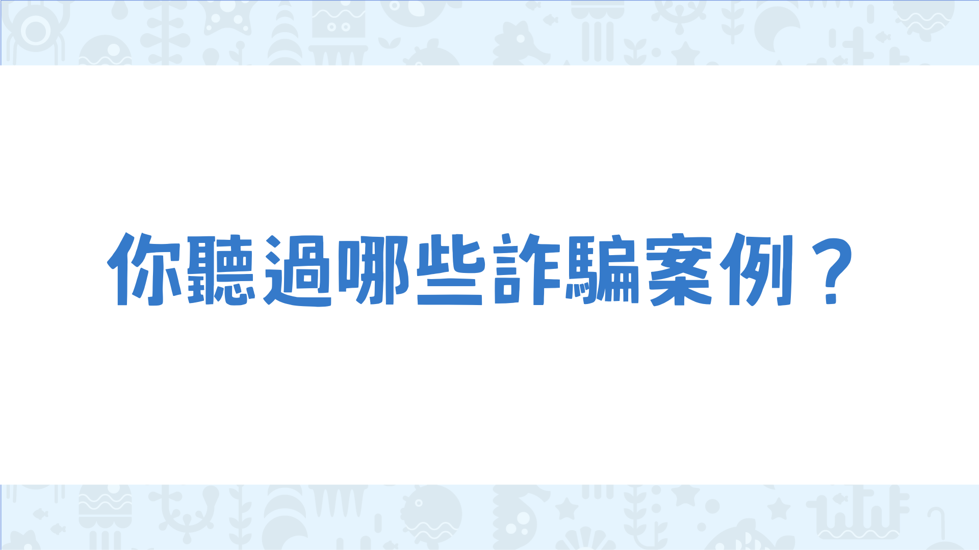
Notes:
教師請同學分享家人經歷過的詐騙案例

Slide 3
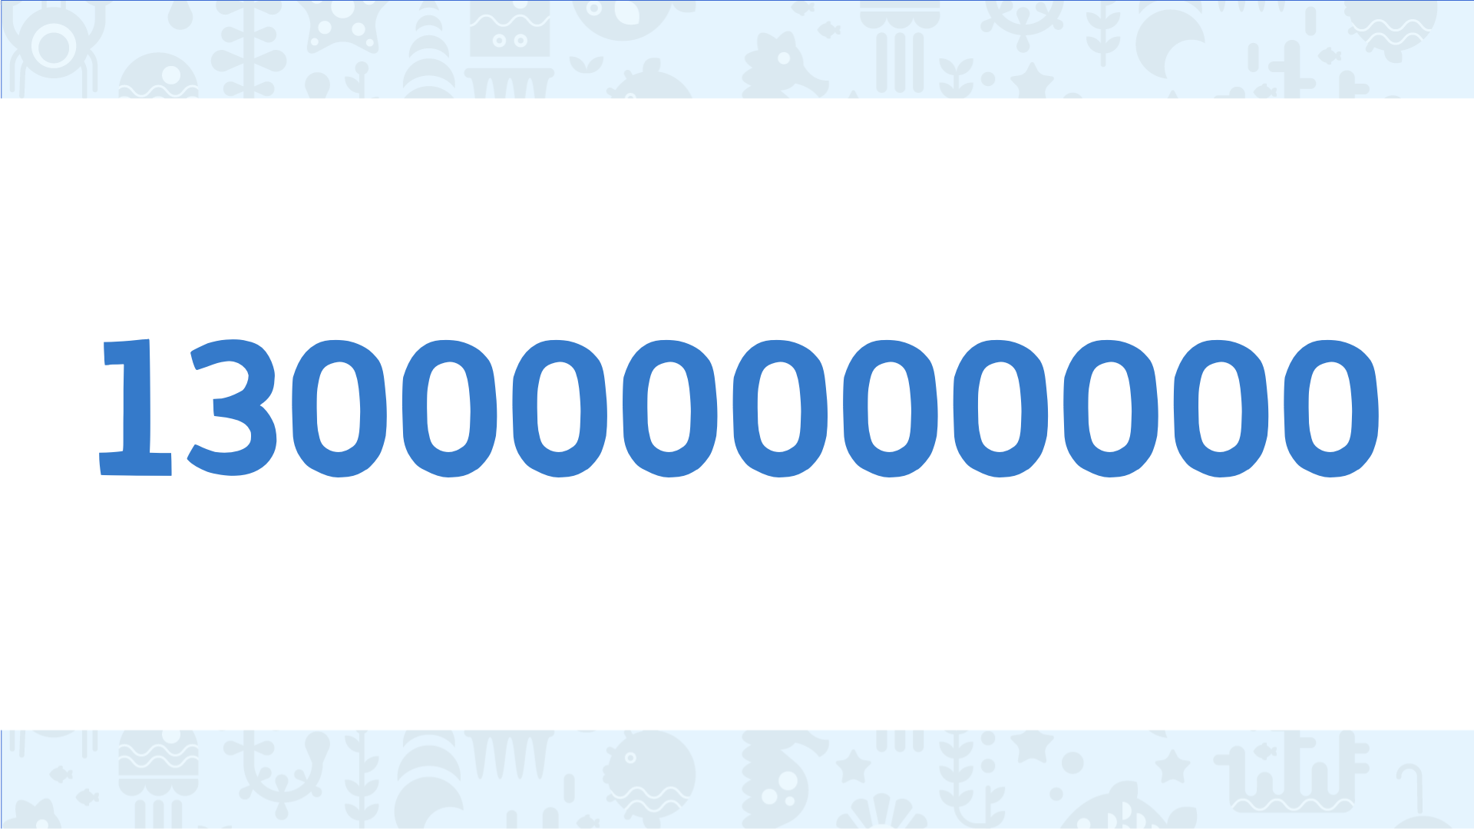
Notes:
將同學分為三組，教師播放PPT並提問：「請問這個數字（130000000000）是多少？」最先舉手搶答的組別可以加分。
2.教師說明：「你知道這個數字代表什麼嗎？它是臺灣2024年一整年被詐騙的金額總計（資料來源：內政部警政署『打詐儀表板』統計）。實際上不只這個數字，還要再多一點點。
教師引導學生想像：這些錢原本可以用來買房、旅行、做公益，卻全被詐騙集團拿走了。你們覺得這樣公平嗎？大家的錢都是靠自己的勞力與專業賺取的，好不容易存下來，卻在一瞬間被騙光。有些人甚至因此心情受創、家庭失和，甚至失去生命。
3.教師總結：今天我們就要和小創、小興和小上在櫃寶鎮與回家途中，一起學習:如何保護好我們的金錢，做一個聰明又有智慧的金錢管家。

Slide 4
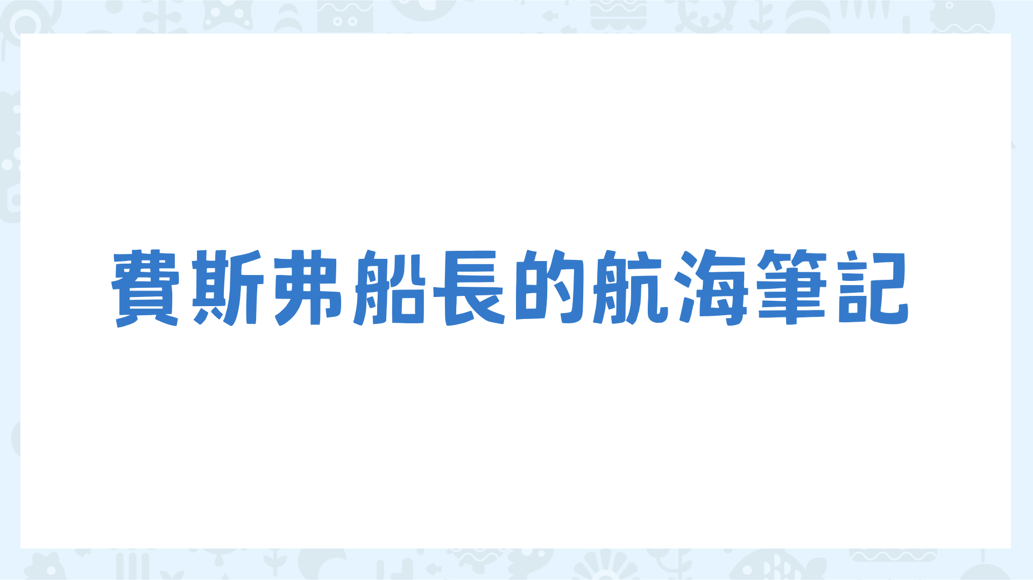

Slide 5
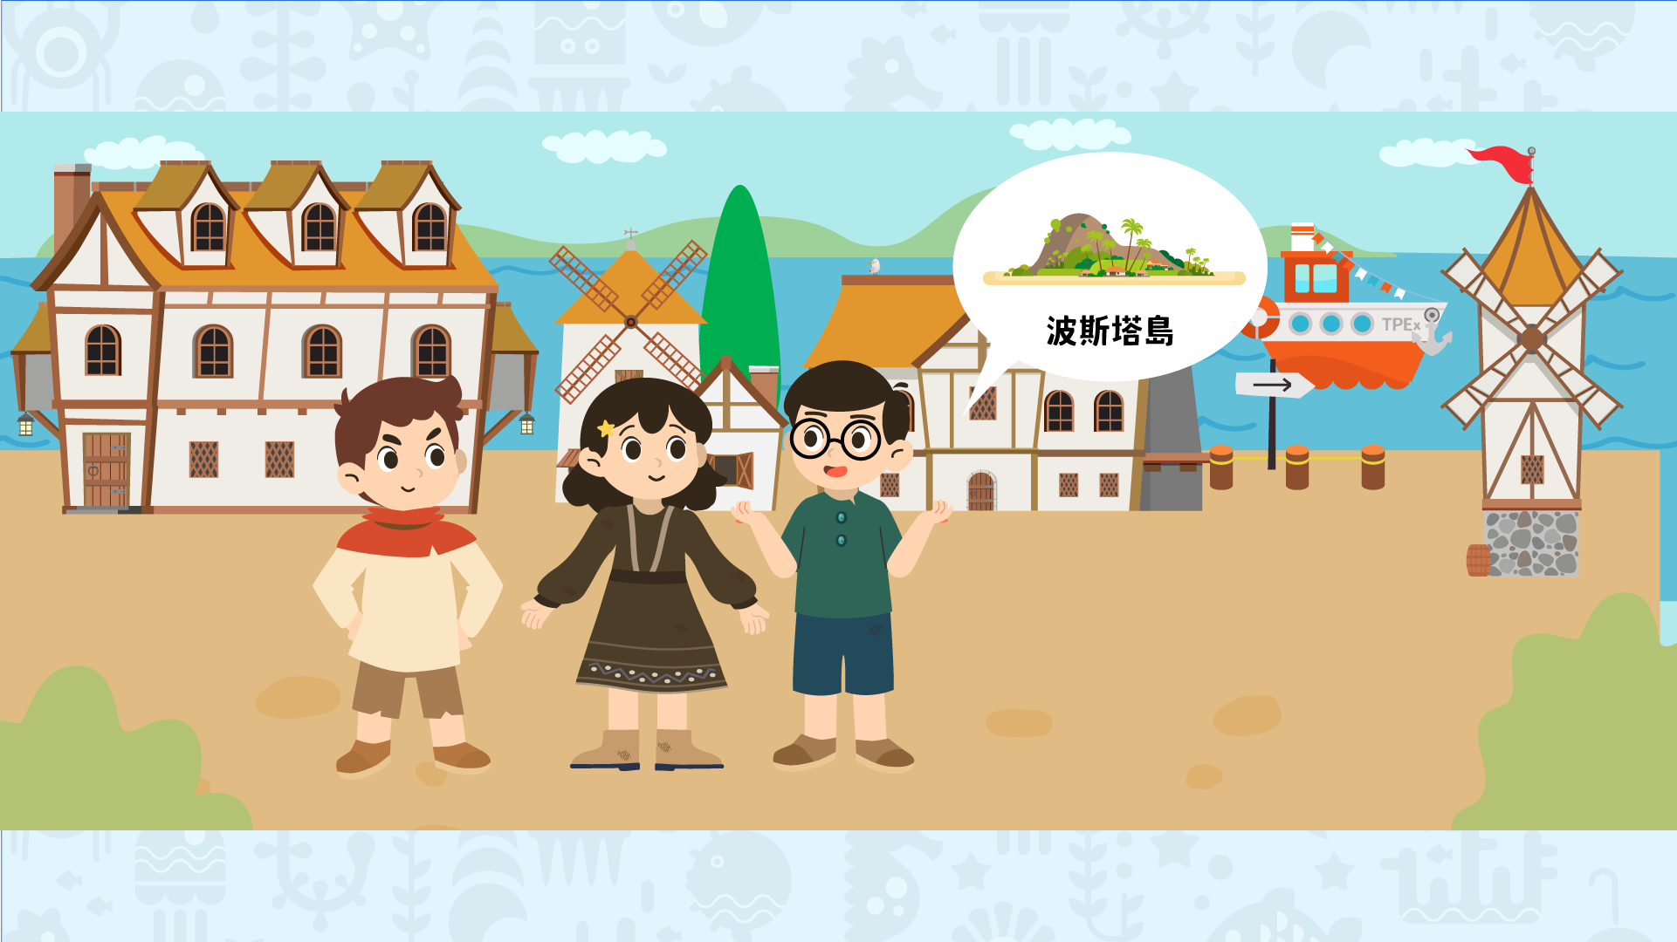
Notes:
小創、小興和小上從波斯塔島來到了櫃寶鎮，因為他們渴望學習理財的知識，讓自己和家人能過上更好的生活。
在他們出發時就約定好，當他們學會了理財的知識並且賺到一些錢，他們就要回到波斯塔島教大家，讓大家不再過辛苦的過日子。
而這一天終於來了，他們三人已經學會怎麼儲蓄、消費，還有投資的方法，所以決定要回到波斯塔島。

Slide 6

Notes:
但是離小上爺爺費斯弗船長預計的出航日，還有10天，所以他們三人就決定在鎮上逛逛，看看有沒有賺錢的機會。

Slide 7

Notes:
他們相約到鎮上最熱鬧的商圈，看著周圍有好多人在賣東西，

Slide 8

Notes:
當他們經過手工地毯的商店，老闆非常熱情的和他們打招呼。老闆：「同學，你們看起來很聰明也很有才華耶！我是這間店的老闆，我看過這麼多人，你們將來一定會大富大貴。我跟你們說，我的手工地毯不只是漂亮能裝飾，還可以帶來好運。而且，我這裡還有一個不隨便告訴別人的賺錢方式。」
老闆欲言又止：「哎呀！我是看你們很聰明又很努力，想說不然讓你們賺個錢，但你們真的想知道嗎？」
三個人異口同聲的回答：「想！」

Slide 9
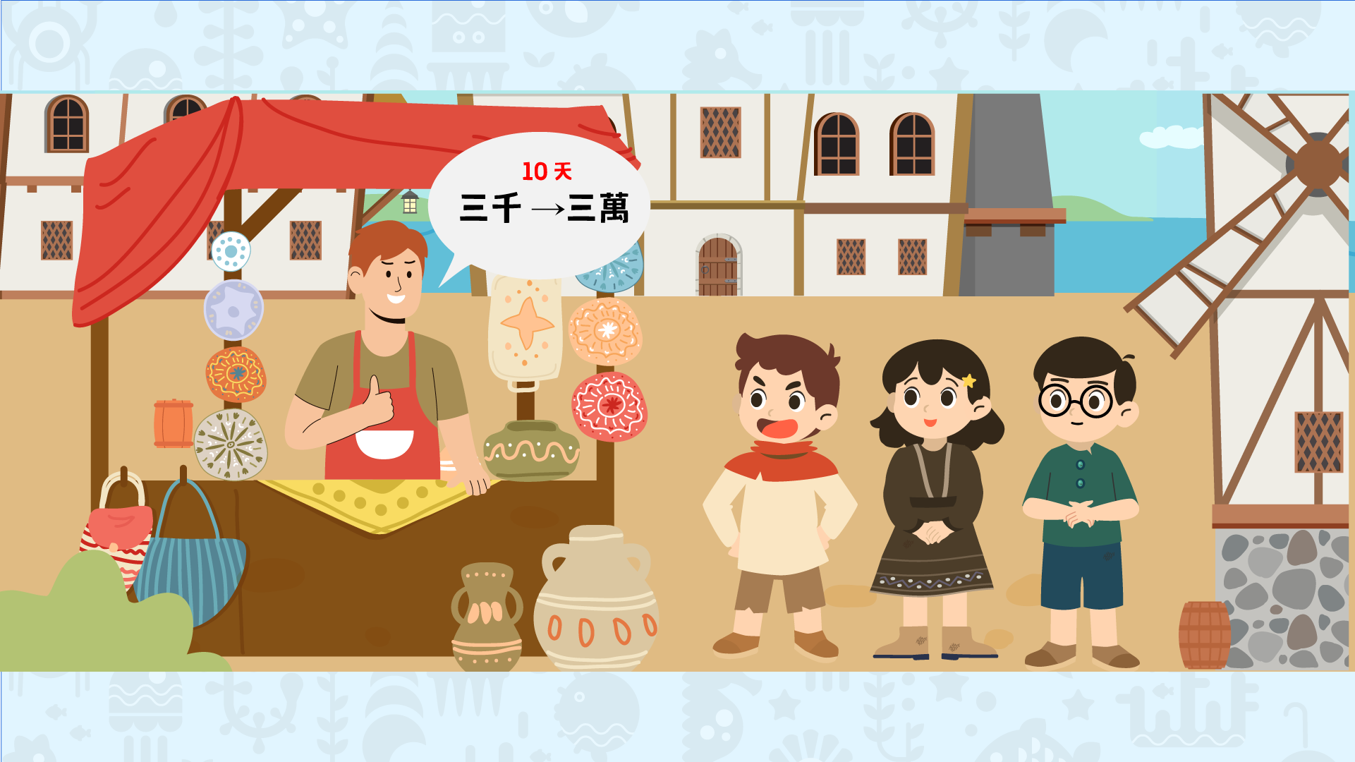
Notes:
水晶店老闆：「其實我有跟一個投資專家合作，他都會跟我說現在哪一間公司可以投資，而且我上次給了他3000元，過10天我就拿回3萬元！你們運氣真好，他昨天跟我說現在剛好有一間公司，他們要準備拓展了，而且是在很熱鬧的地方，如果你們三個人一人給我1000元，10天後你們三個人就可以拿回3萬元了。

Slide 10
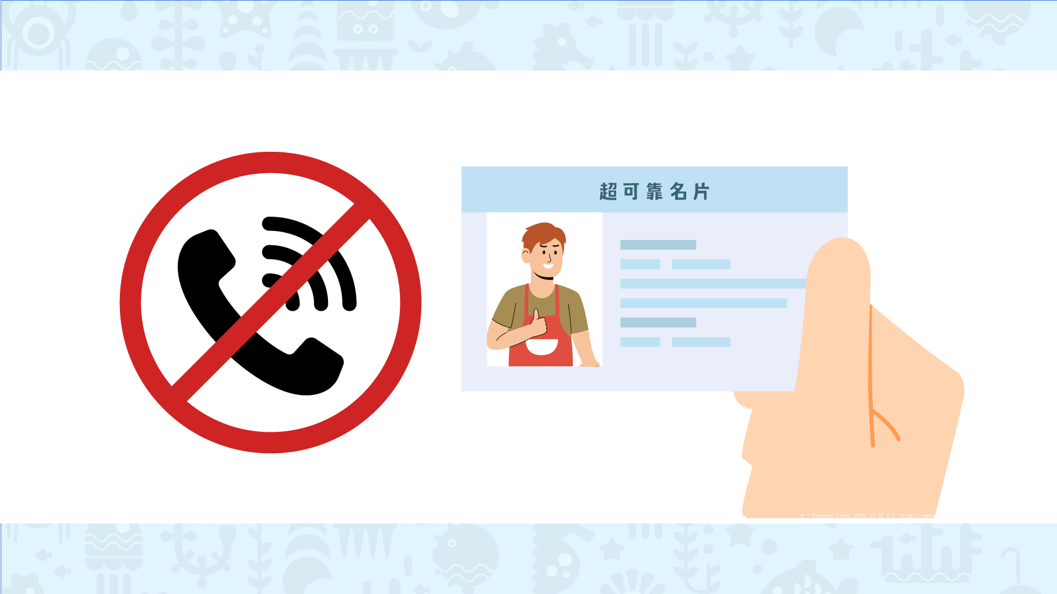
Notes:
來！這是我的名片，上面有我的電話，但今天是開放投資的最後一天喔。
你們趕快想想。因為他剛剛跟我說如果沒有人要投資他就要自己賺這筆錢了，所以你們可能要馬上決定。」

Slide 11

Notes:
小上：「聽起來不錯欸！我們可以賺到3萬元，而且我們也沒有做什麼事」
小興：「但你不覺得有點可疑嗎？怎麼有這麼好的事」
小上：「人家都說他有跟投資專家合作了，還有名片，應該沒問題吧？」
小創：「不然我們就試試看吧？反正說不定我們真的很幸運呀！」

Slide 12
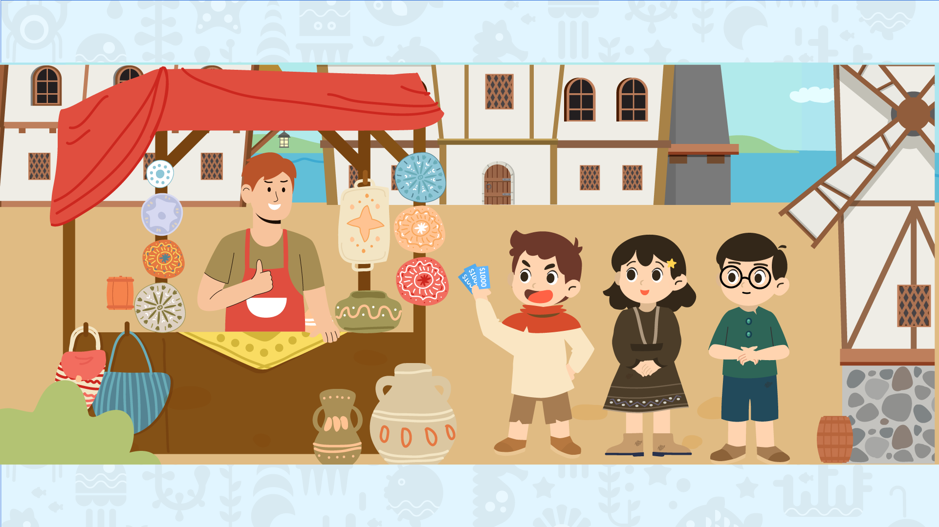
Notes:
於是三個人就把三千元給了手工地毯的老闆，並約定好10天後再回到這裡

Slide 13
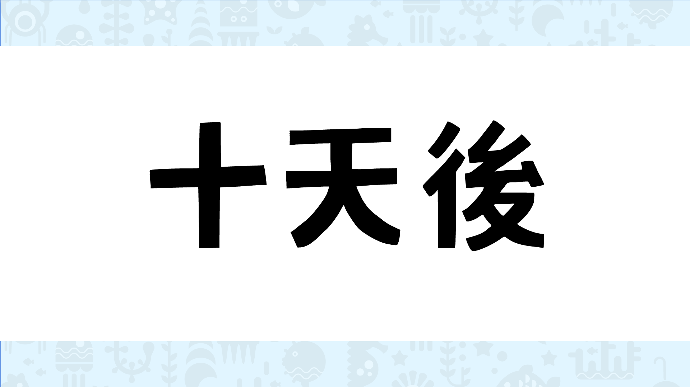
Notes:
結果10天後三人回來手工地毯店

Slide 14
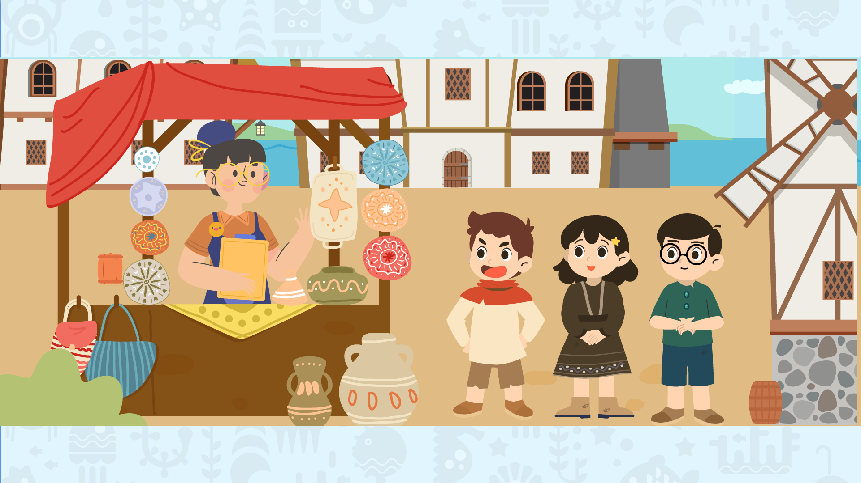
Notes:
看到的是一位的阿姨。小創：「妳好，請問老闆在嗎？」

Slide 15
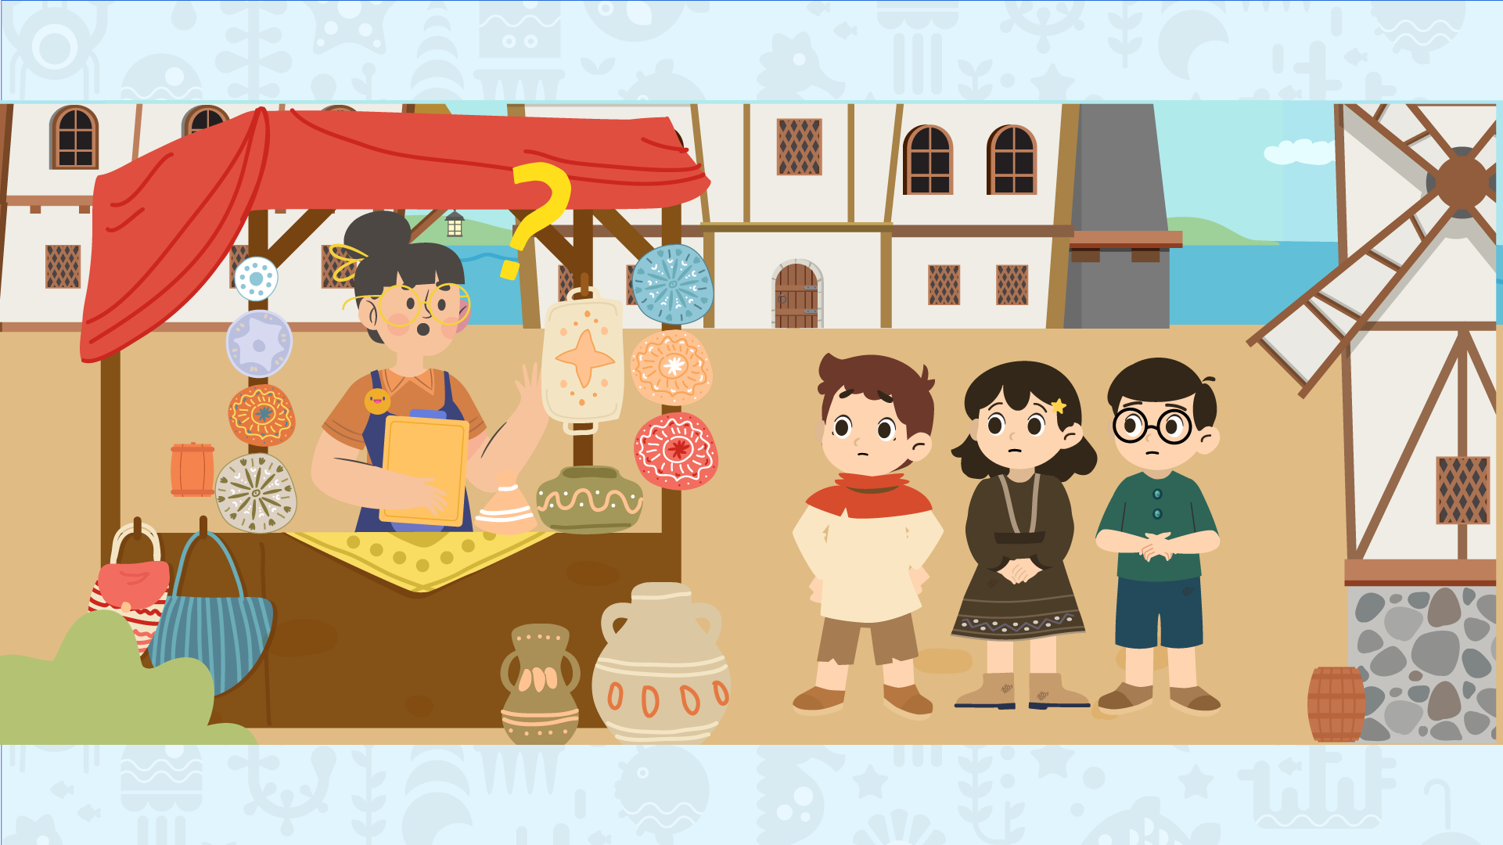
Notes:
阿姨：「我就是老闆阿！請問你們找誰？」三個人露出疑惑的神情，不敢置信自己聽到的話。
小上：「一位先生，上次我們來這裡的時候他說他自己是老闆。」
阿姨：「你說他阿！他是我請的員工，但是他在前2天離職了，說家裡出了嚴重的事情。」

Slide 16
Notes:
小興：「他有給我們一張名片，不然我們打給他看看吧！
電話嘟嘟嘟，完全打不通，真正的手工地毯店老闆完全不知道發生了什麼事，而錯愕的三人發現他們被詐騙，且損失了3000元。

Slide 17
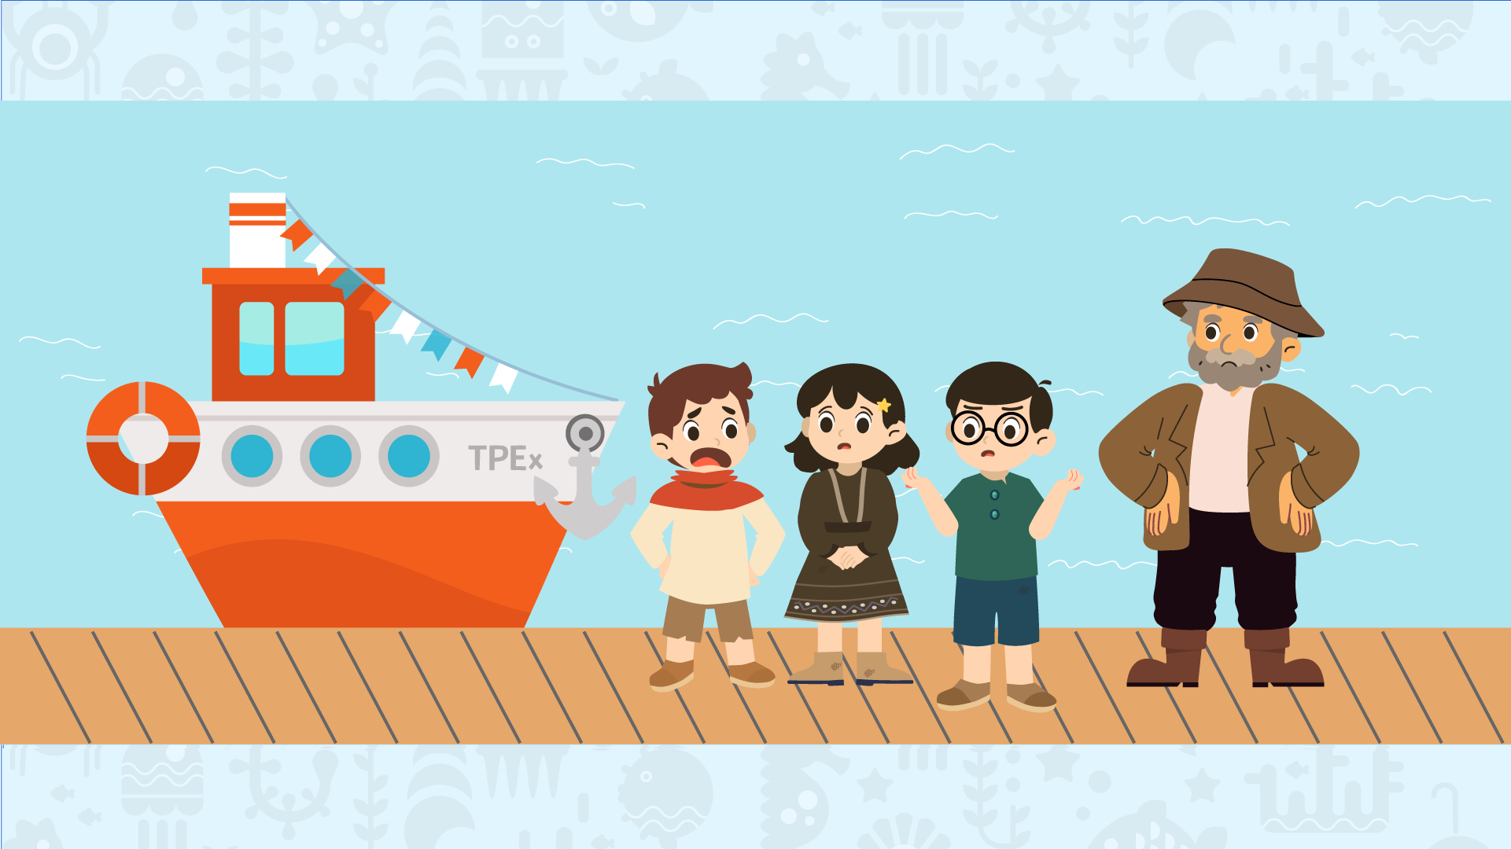
Notes:
三個人沮喪地準備好行李，來到碼頭找費斯弗船長，準備啟航離開櫃寶鎮。船長看著他們的神情不太對勁，關心地 問：「孩子們！你們怎麼啦？要回家了不高興嗎？」
小創嘆了口氣，把在櫃寶鎮發生的事情全都告訴了船長。 費斯弗船長靜靜地聽完，神情也變得凝重起來。
他說：「原來如此啊! 沒想到在櫃寶鎮，竟然也會發生這樣的事。不過，我倒是從櫃寶鎮的人身上學到了許多，他們做事總是細心、聰明，凡事都會先了解清楚再行動，
這也是我最佩服他們的地方。」

Slide 18

Notes:
他頓了頓說：「我有一本《航海筆記》。因為我的船是一艘商船，航行過無數島嶼，也見過不少詐騙與陷阱。幸好我曾把在櫃寶鎮學到的智慧都整理在這本《航海筆記》裡： 裡面記著我多年航海生涯中遇過的真實故事與防詐經驗。

Slide 19
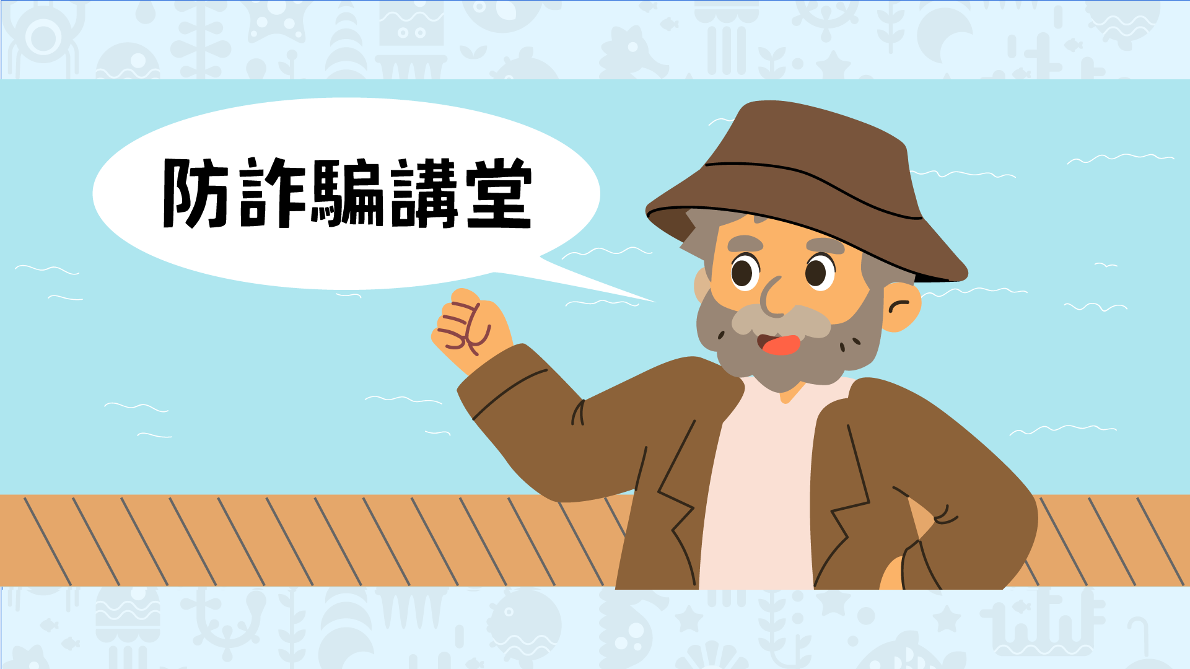
Notes:
不如在出發前，你們先聽聽我的「防詐講堂」吧！回程的路上，這些知識一定能幫助你們更聰明地守護自己的財富。」

Slide 20
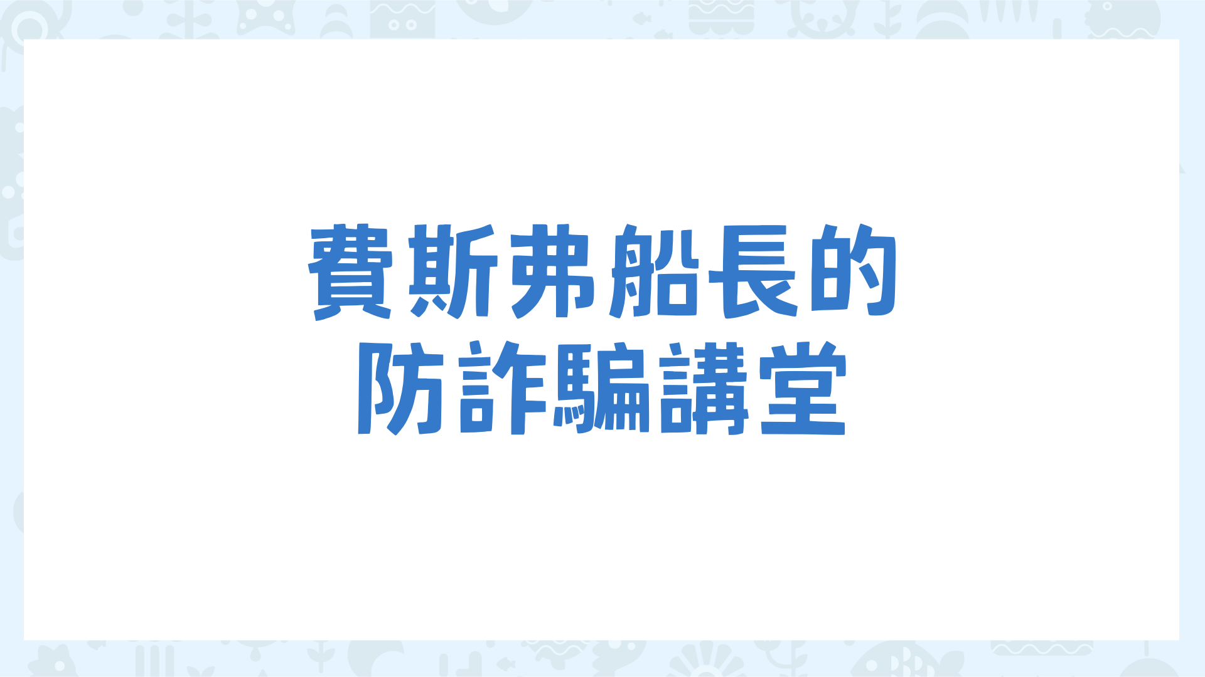

Slide 21
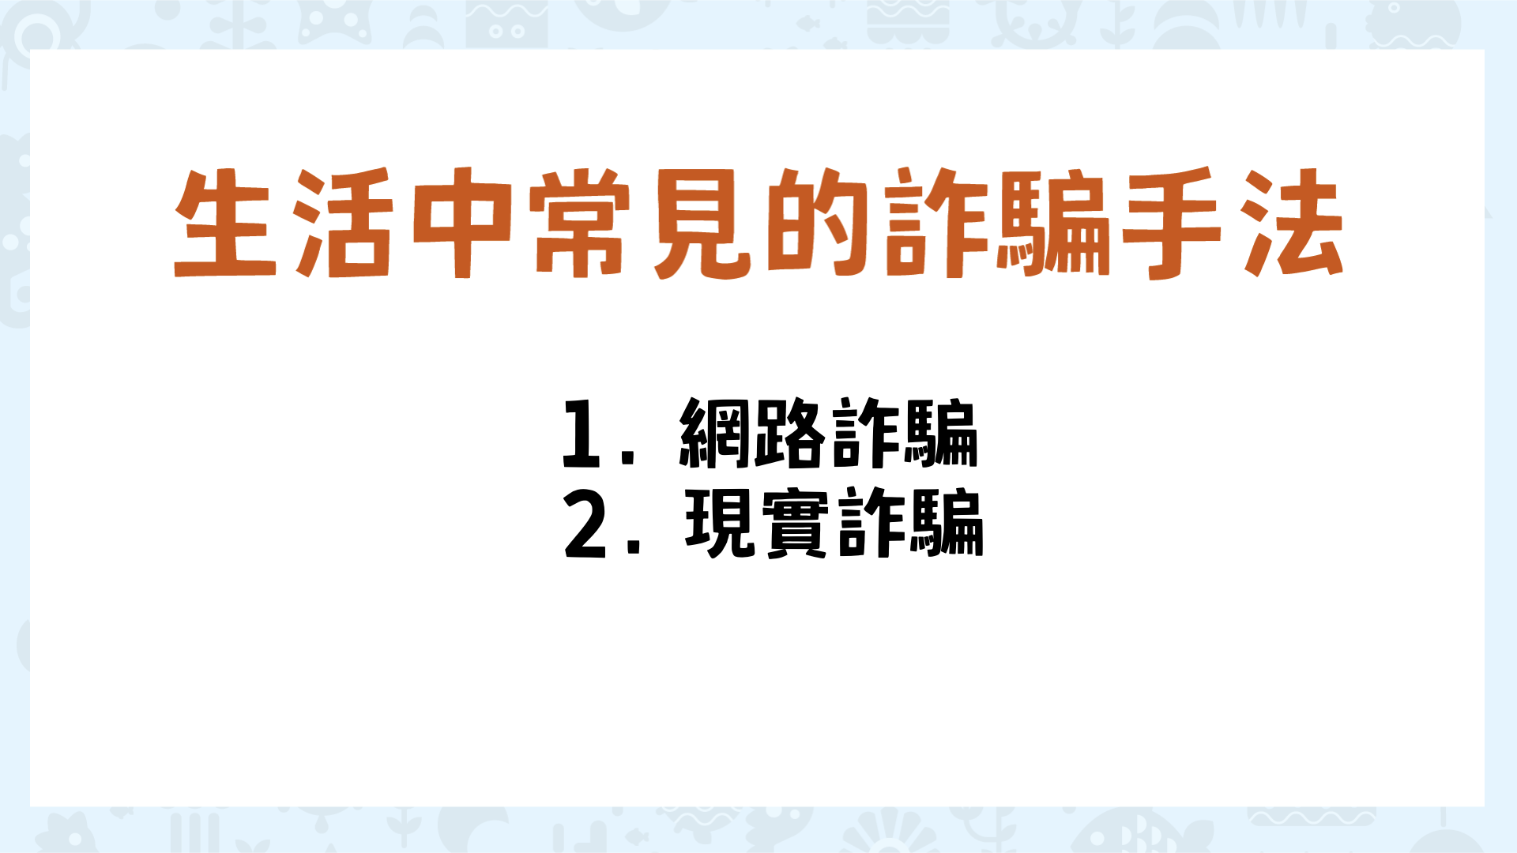
Notes:
生活中常見的詐騙手法
1. 網路詐騙：現在的網路世界非常方便，不管是買東西、玩遊戲、交朋友，都可以在網路上進行，但也因為這樣詐騙集團利用網路的隱匿特性，在沒有實際面對面交流的情況下，進行不同的詐騙活動。
2. 現實詐騙：現實生活中詐騙集團也會利用人們「不用花太多時間幫個忙」的心態，不小心就被詐騙集團利用。

Slide 22
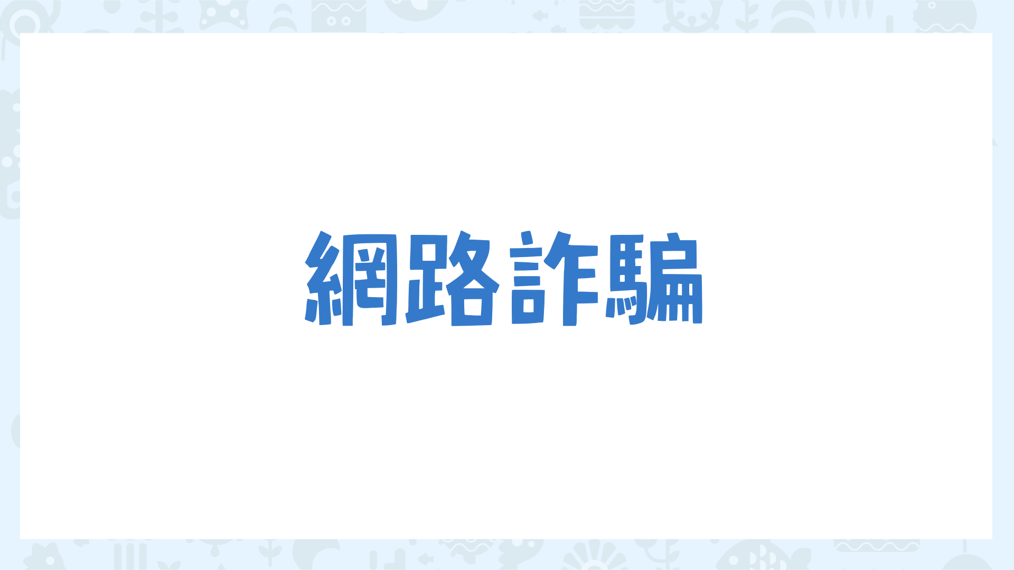

Slide 23
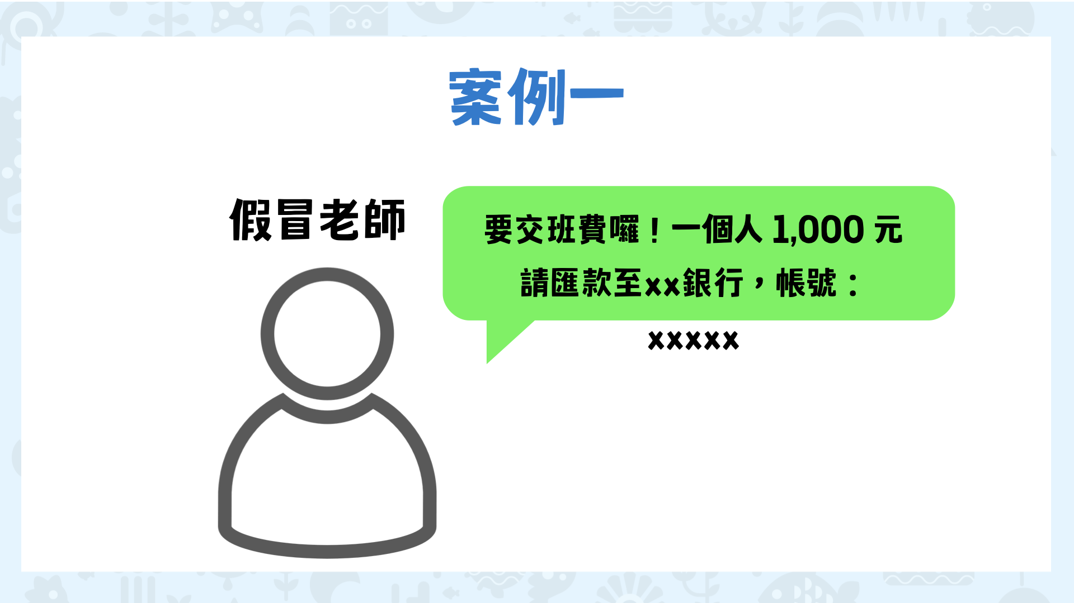
Notes:
網路詐騙的案例
案例一：現在的通訊軟體很發達，大家都利用網路通訊軟體聯絡，但對方的帳號可能被盜，我們卻不知道。像是老師的帳號被盜，在家長的群組裡請大家繳交班費，並且要匯款到帳戶，就會有很多家長直接進行匯款。

Slide 24
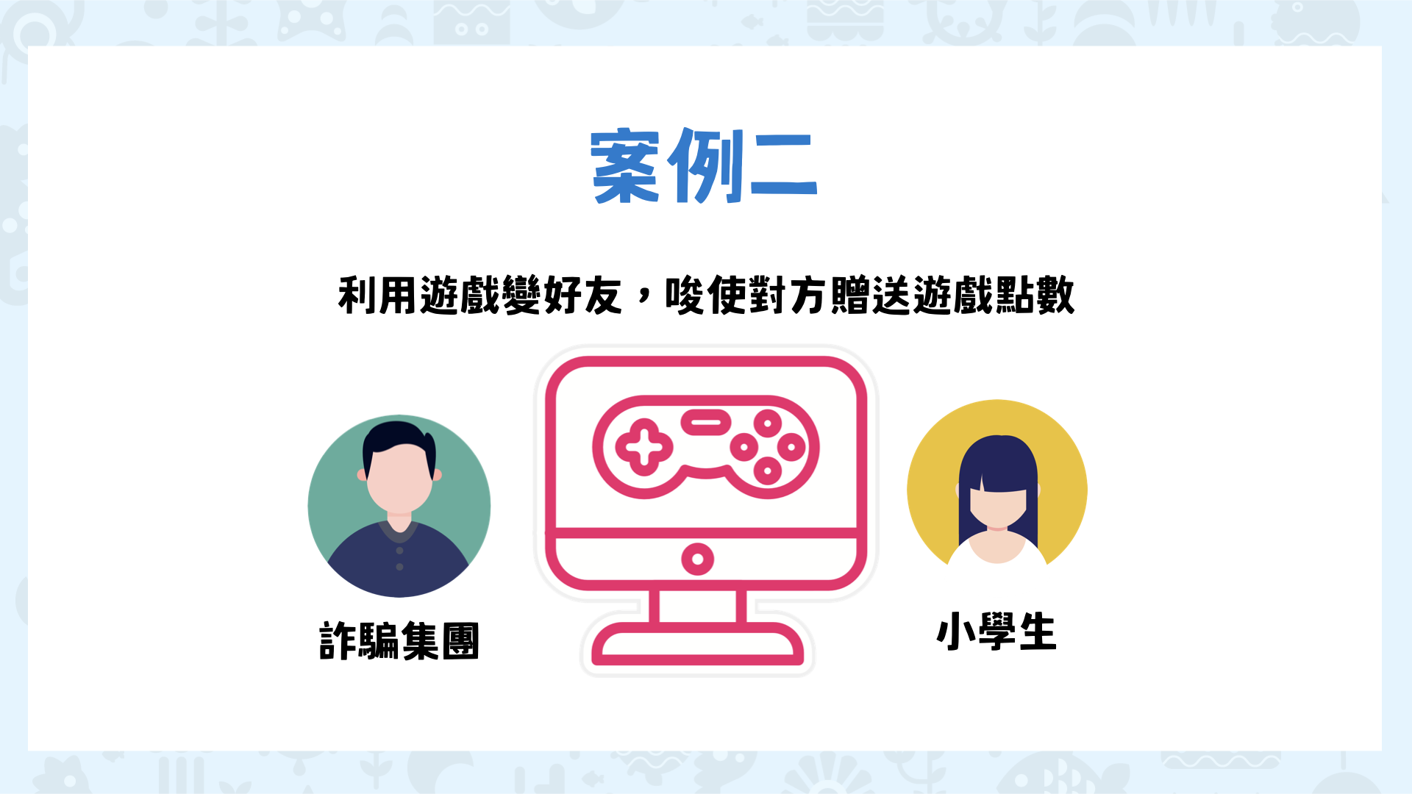
Notes:
網路詐騙
案例二：現在透過網路遊戲，不只可以交朋友，也可能會互相幫忙，但是就在不知不覺的信任中，有可能落入詐騙集團的圈套，透過協助購買遊戲點數，並拍下序號和密碼來取得對方購買的點數，當詐騙集團收集夠多點數後，會再透過第三方平台將點數賣出，並賺取金錢。

Slide 25
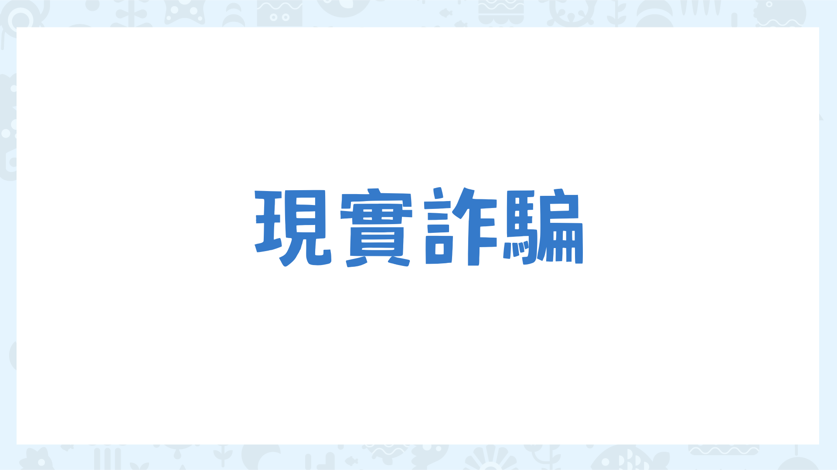

Slide 26
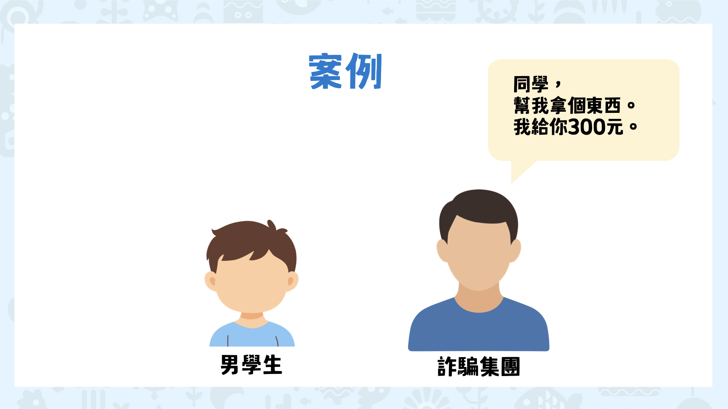
Notes:
現實詐騙的案例
案例：對路人的不明請求要特別注意，雖然只是幫忙拿東西，但有可能就變成「車手」，協助詐騙集團拿到不法金錢！就算是未成年也可能成為共犯，所以對於別人的請求，當有疑慮的時候，可以請對方直接找警察協助，才不會讓自己落入圈套。

Slide 27
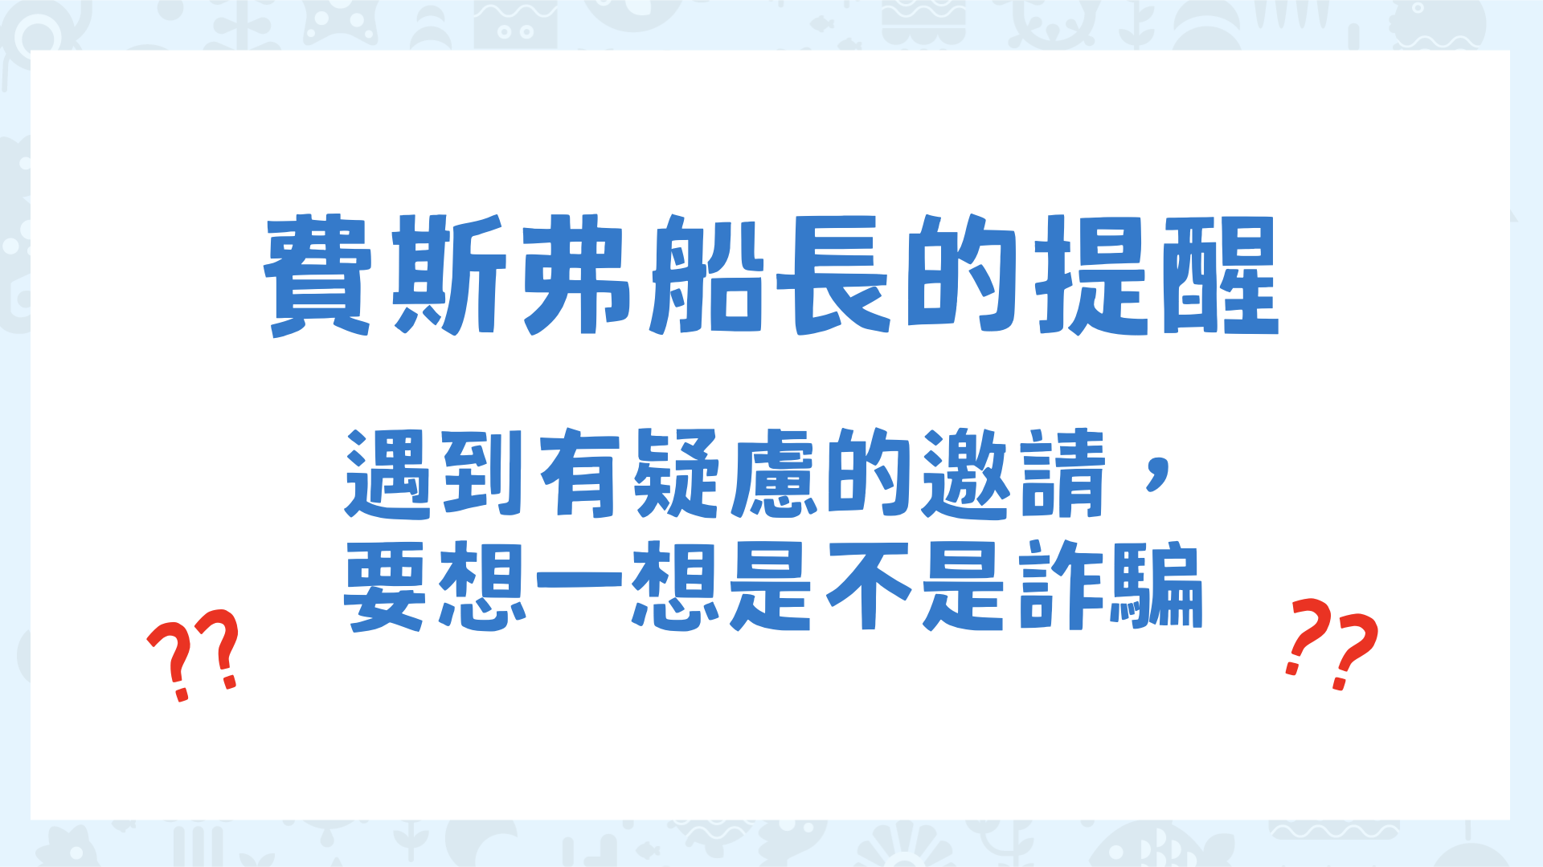
Notes:
3.費斯弗船長的提醒：聽了這麼多詐騙案例後，不管是在網路上或是現實生活，只要遇到有疑慮的邀請或請求，都要分辨是否是詐騙，才不會讓自己落入詐騙的圈套中！

Slide 28
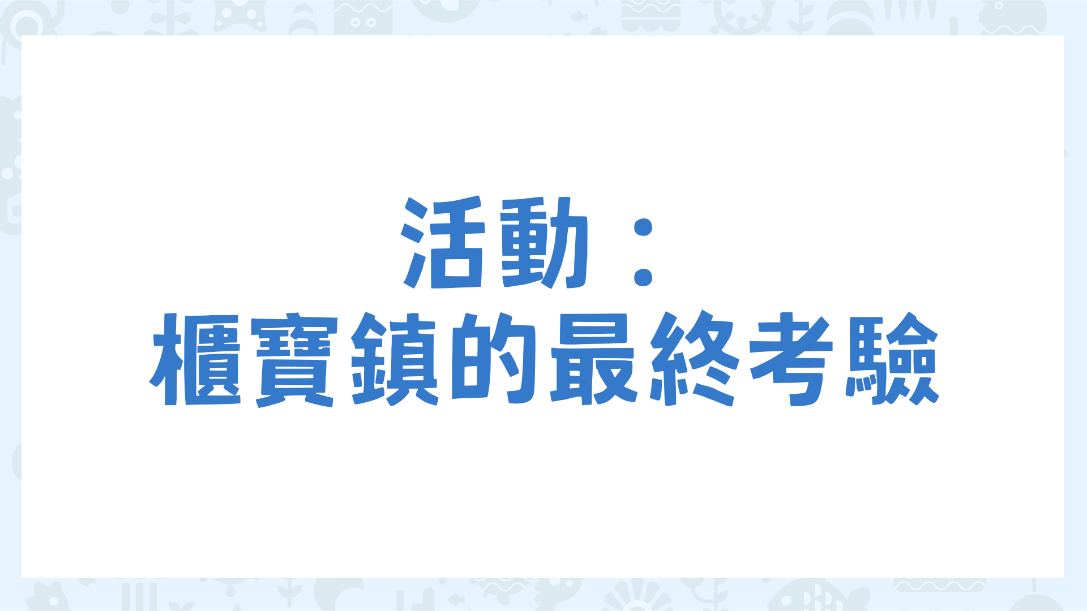
Notes:
【活動：櫃寶鎮的最終考驗】
活動說明：
1. 聽完船長的防詐講堂後，費斯弗船長提出一場測驗，考驗小創、小興和小上的判斷力:面對看起來不錯的投資，他們能識破詐騙、守住辛苦賺來的錢嗎？現在就請你們一起幫助他們做出判斷！

Slide 29
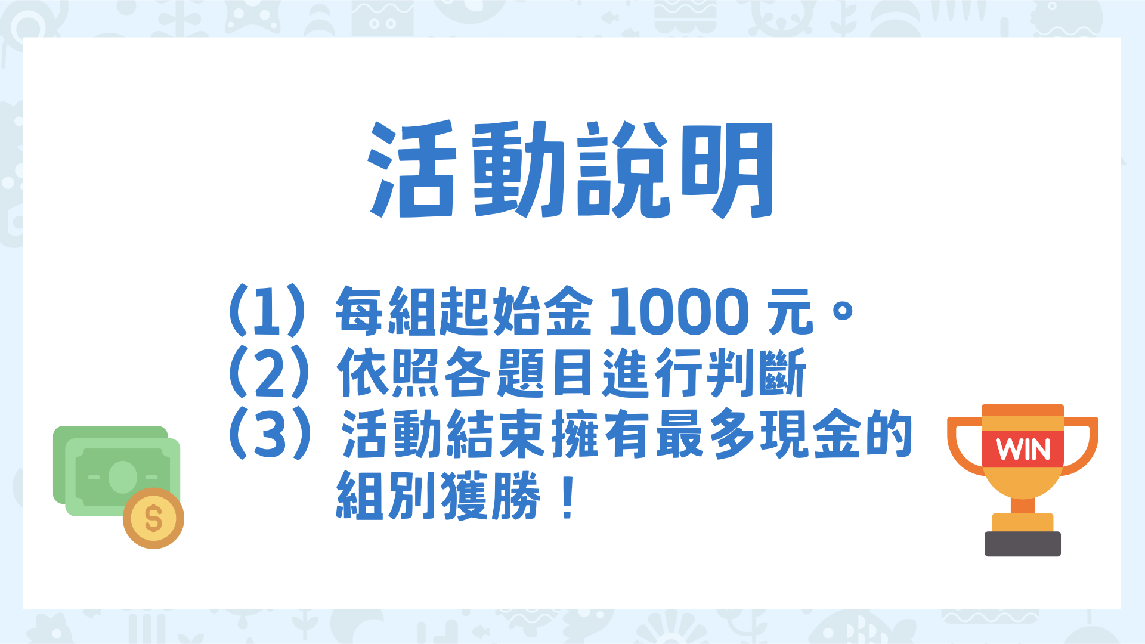
Notes:
2. 延用【活動：數字大猜謎】的三組組別。
3. 每組起始金1000元。
4. 每一個題目搭配PPT圖示，由各組共同討論並選擇要採取的行動，根據各組的判斷，並公布結果。
5. 活動目標：所有關卡結束後，擁有現金最多的組別就是贏家！。

Slide 30
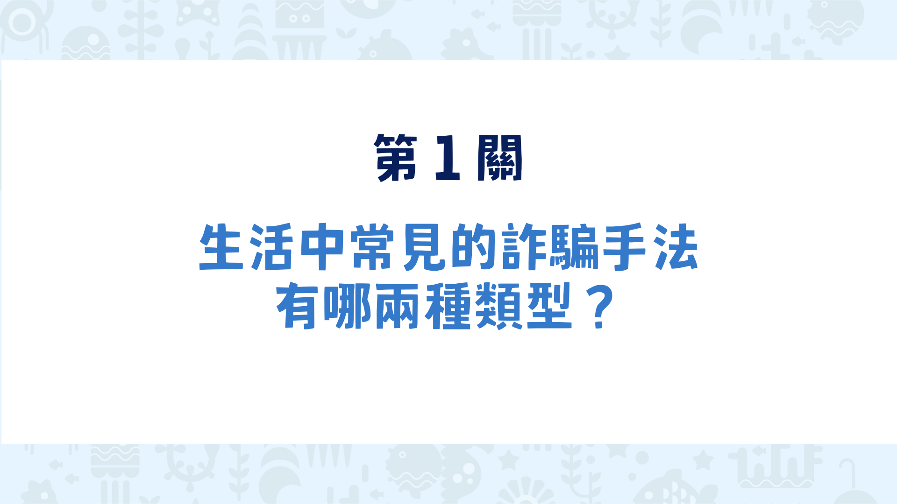
Notes:
第一關
題目：生活中常見的詐騙手法有哪兩種類型？請同學舉手搶答。

Slide 31
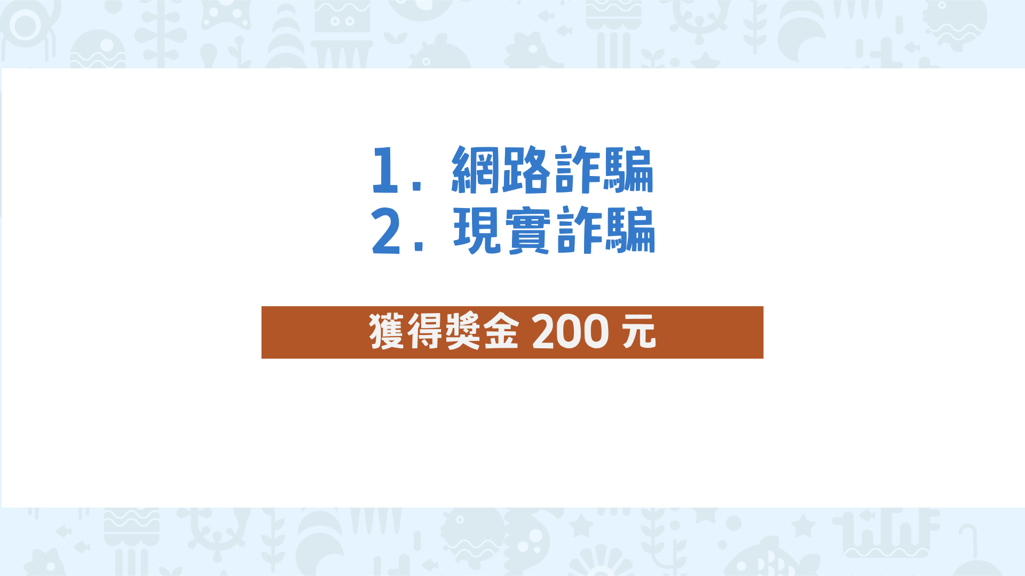
Notes:
結果：答對的組別獲得 200 元獎金。
教師解析：網路詐騙、現實詐騙

Slide 32
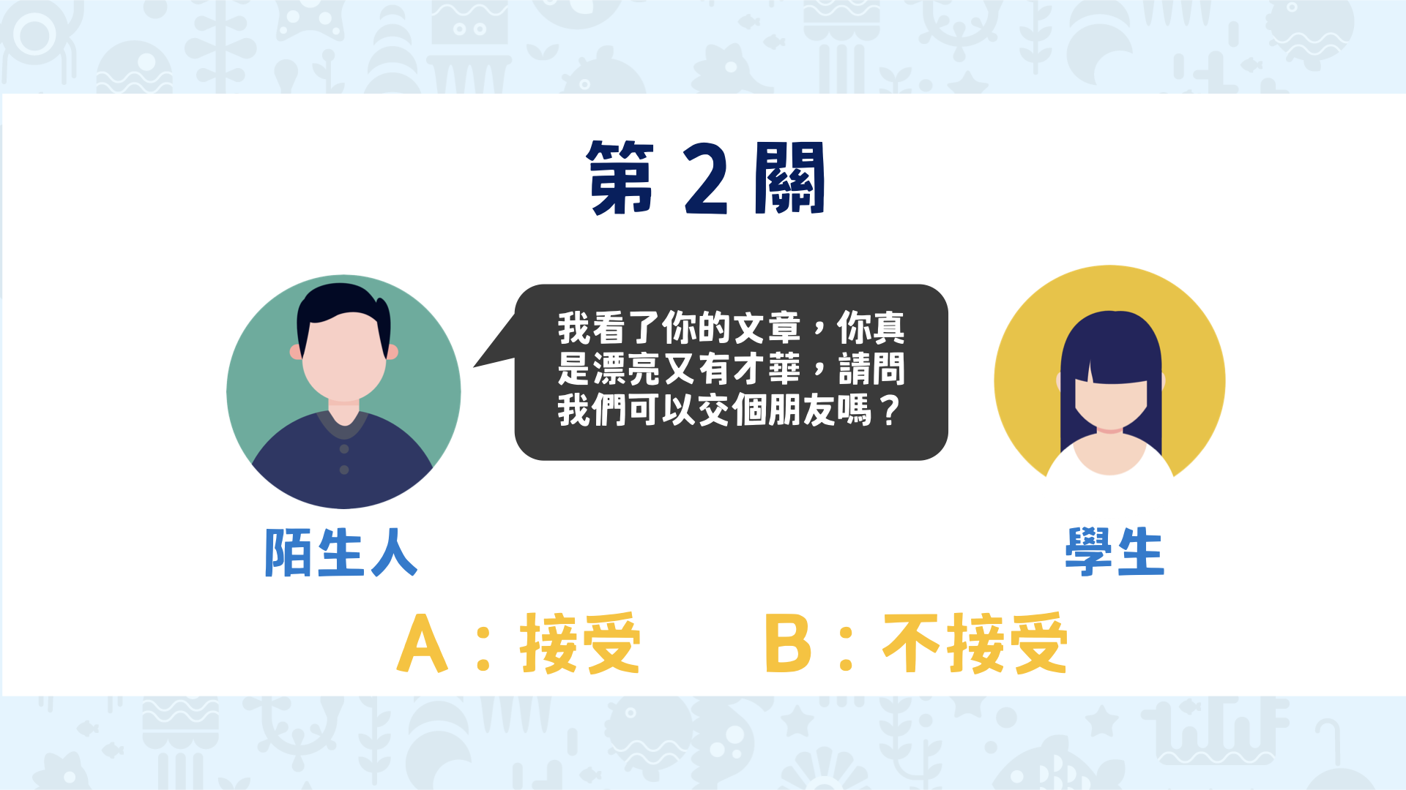
Notes:
題目：在社群媒體上，有人稱讚你文章寫得好，長得很好看，主動問你要不要交個朋友?
A→很開心有個欣賞自己的人，接受對方邀請。
B→覺得怪怪的，不接受邀請。

Slide 33
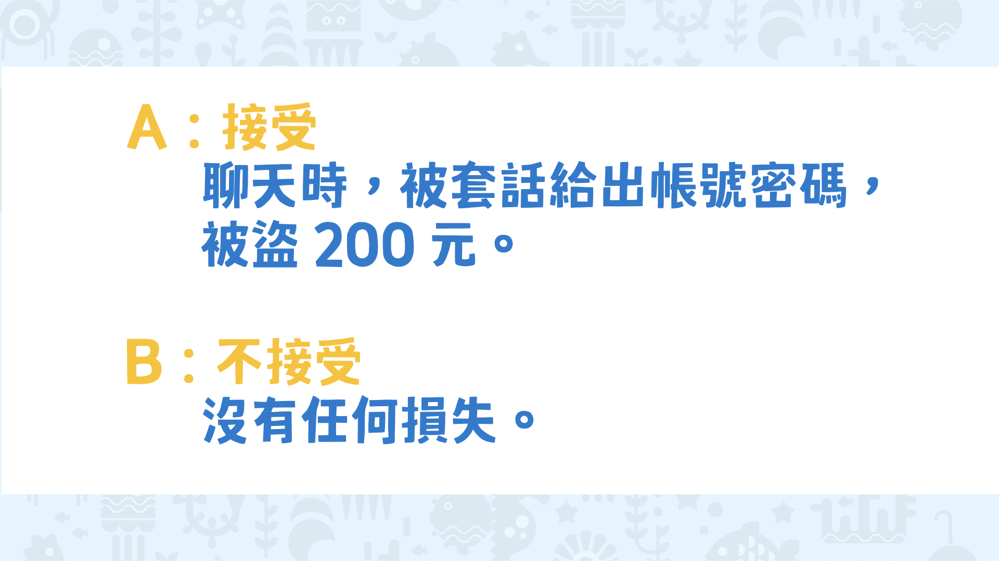
Notes:
結果：
A→被聊天套話交出帳號密碼，帳號被盜，損失200元
B→沒事

Slide 34
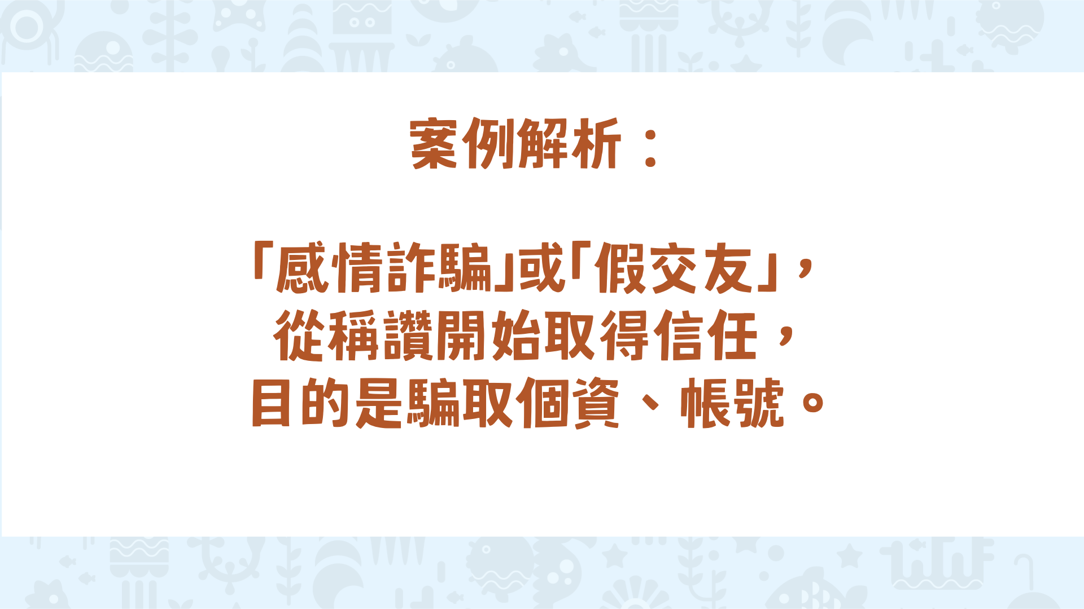
Notes:
教師解析：這種詐騙方式叫做「感情詐騙」或「假交友」，有時是針對青少年或小學生，從稱讚開始取得信任，最後目的是騙取個資、帳號，甚至是用你名義申請帳戶。只要是網路上不認識的人，不管講得多好聽，都不要加私訊、不要給帳戶、不要分享個資。

Slide 35
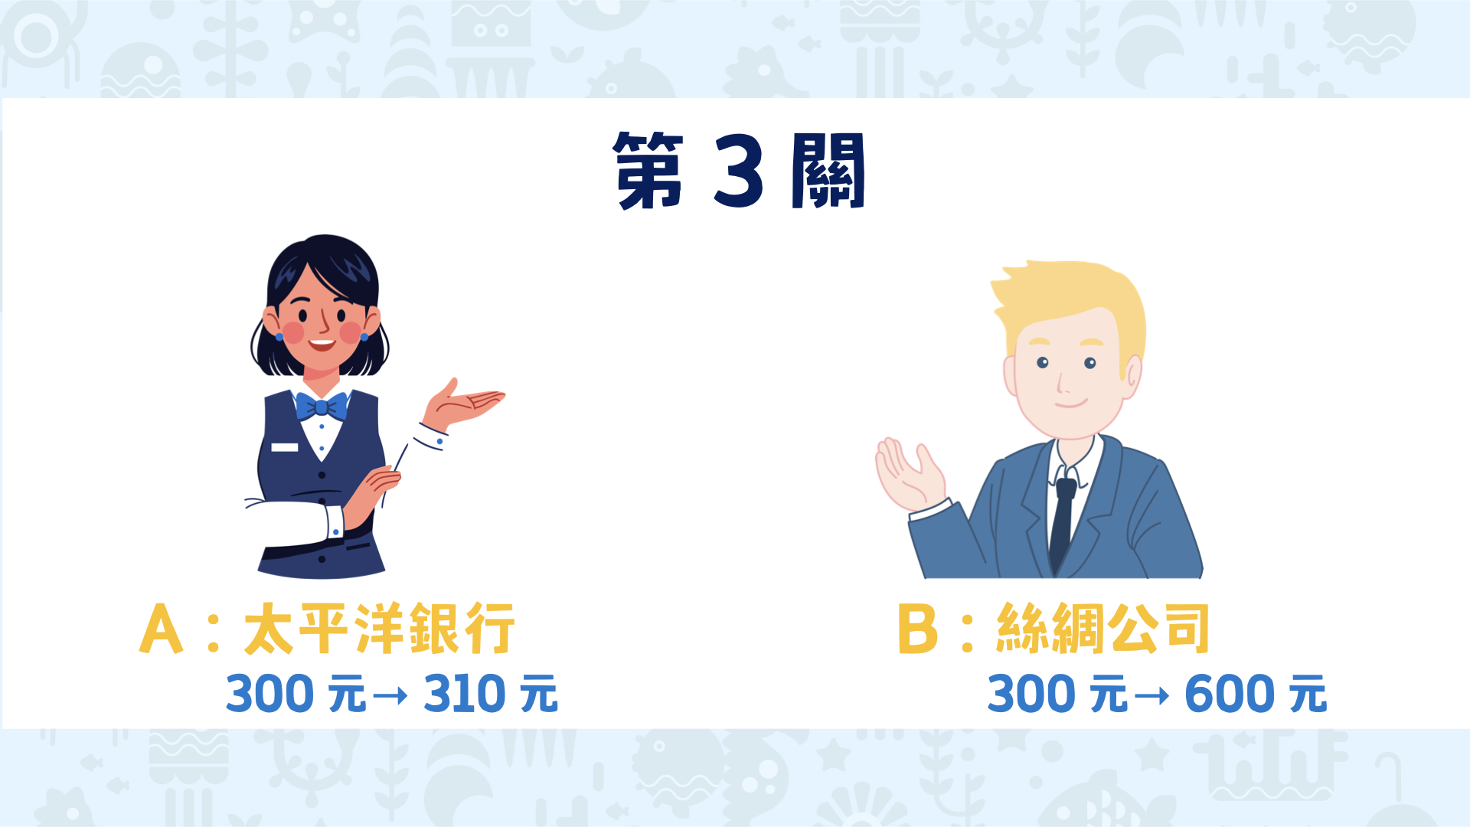
Notes:
題目：
你手上有 300 元，想找一個可以讓錢慢慢增加的方法。你遇到了兩種不同的選擇:
A→太平洋銀行定存計畫
你走進櫃寶鎮上的太平洋銀行，行員小姐親切地說：「如果你願意把 300 元存在我們這裡一年，我們會給你 10 元的利息，也就是一年後變成 310 元喔！」她還給了你一本存摺，上面有銀行的蓋章和聯絡電話。
B→絲綢公司的快速獲利方案
你經過鎮上的廣場時，一位打扮亮眼、笑容滿面的老闆熱情地向你招手：「我是絲綢公司的老闆，我們公司賣絲綢生意很好！現在有個很棒機會，只要你投資 300 元，保證一週後讓你翻倍，變成 600 元！」

Slide 36
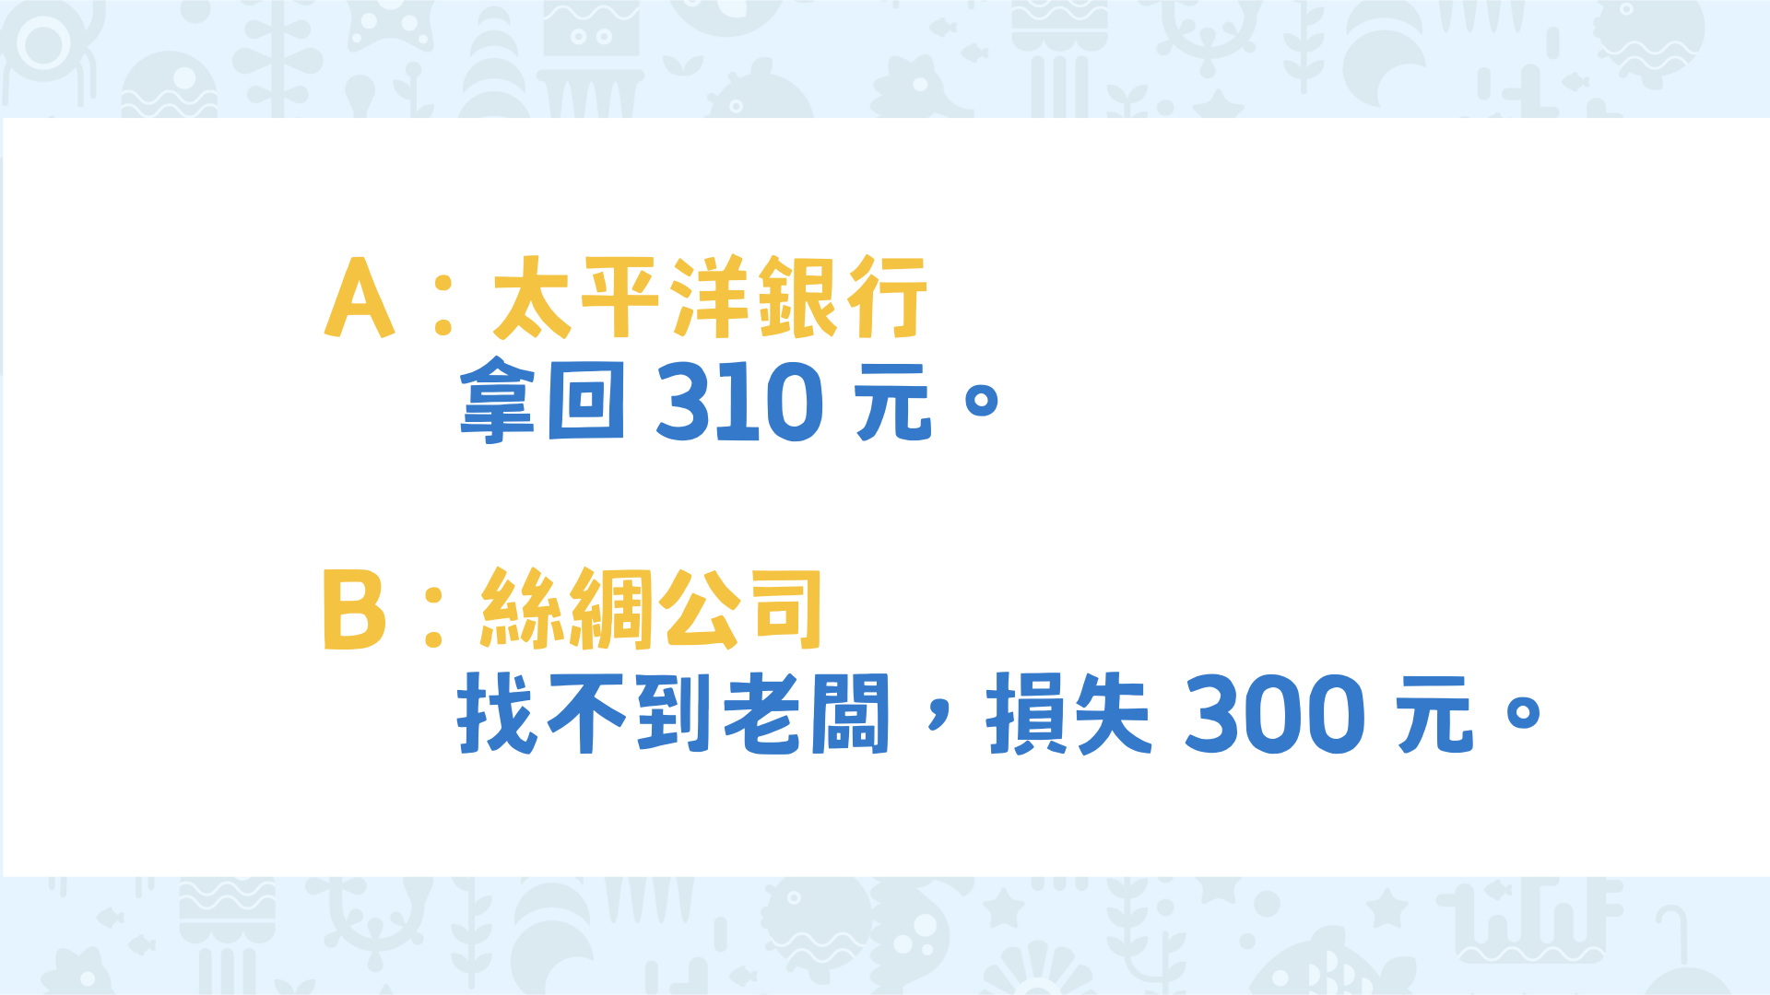
Notes:
結果：
A→你的錢安全的放進了銀行，一年後拿回本金和利息310元。
B→一週過去了，你回到廣場，卻發現那位「老闆」不見了。問了附近的人，沒人知道這家公司在哪裡，也沒有任何聯絡方式，你的 300 元，就這樣不見了。

Slide 37
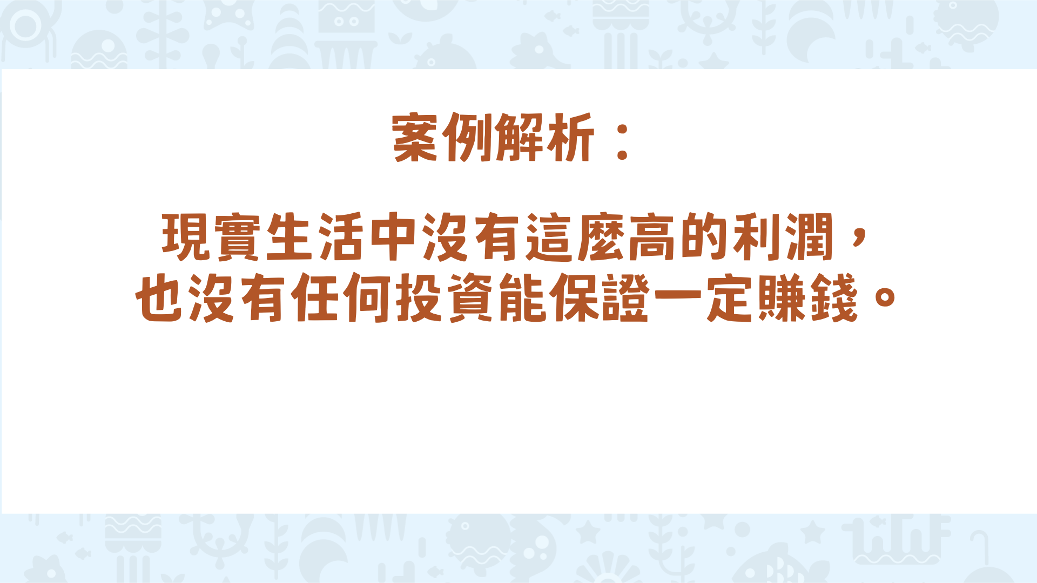
Notes:
教師解析：在真實生活中，沒有這麼高的利潤，也沒有任何投資能保證一定賺錢。只要是投資，就會有風險，如果有人說「保證獲利」「一定翻倍」，那通常不是真的。要小心判斷，才不會受騙。

Slide 38
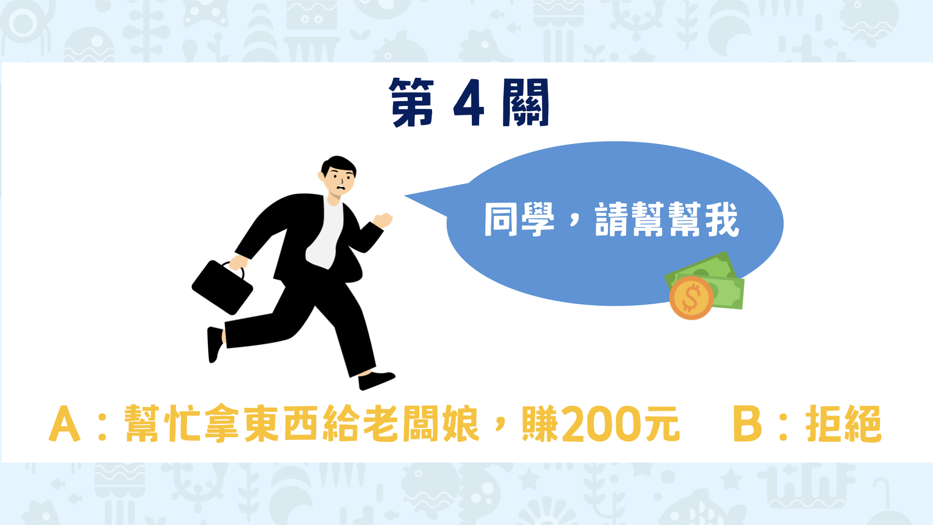
Notes:
題目：你在去上學的途中，突然有一個年輕人急匆匆地經過。他氣喘吁吁地說：「同學，拜託你幫我一個小忙好不好？我趕著去上班，來不及繞去咖啡店。咖啡店就在你們學校的旁邊，我有個東西要給那邊的老闆娘，你只要走進去說『小劉給你的』，她就知道了。我給你 200 元當謝禮，拜託了！」他看起來很急，又拿出200 元要給你，你會怎麼做？
A→幫他的忙，順便賺200元
B→拒絕幫忙

Slide 39
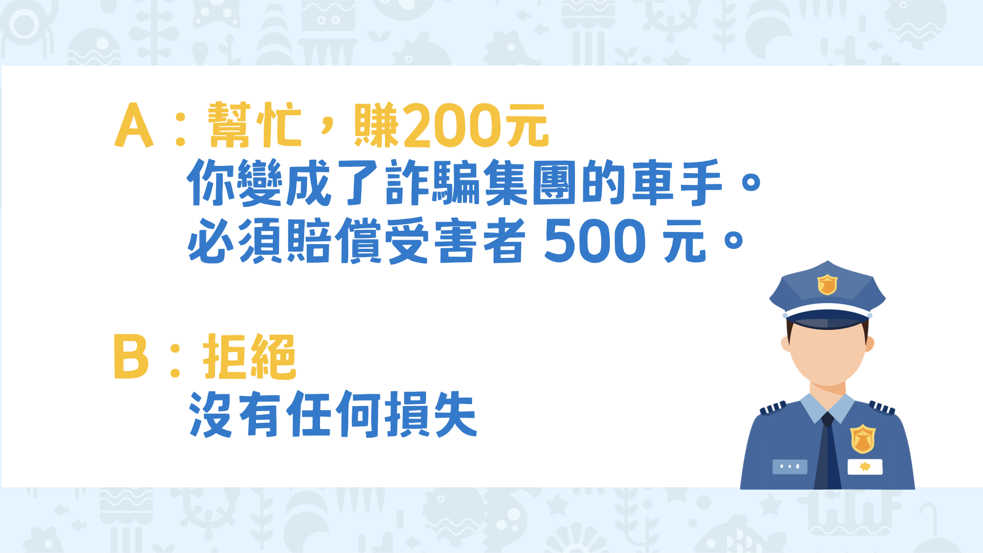
Notes:
結果：
A→沒幾天後警方找上門，說你轉交的袋子裡是詐騙受害人剛領出來的現金，你變成了詐騙集團的車手。雖然你不是故意的，但仍要負責。警方通知你的家長，因為你間接協助詐騙，必須賠償受害者 500 元。
B→沒有任何損失

Slide 40
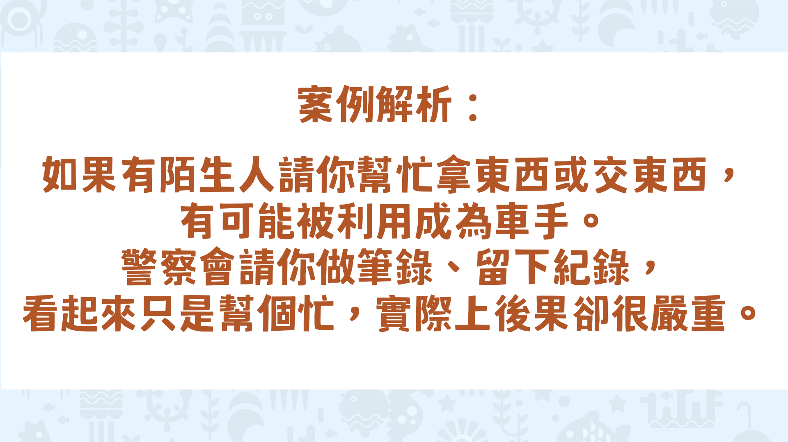
Notes:
教師解析：在真實生活中，如果你幫陌生人拿東西或交東西，就有可能被利用成為詐騙集團的車手。警察還是會做筆錄、留下紀錄，家人也可能要到場協助說明，甚至連帶賠償。看起來只是幫個忙，實際上後果很嚴重，千萬不能這麼做。

Slide 41
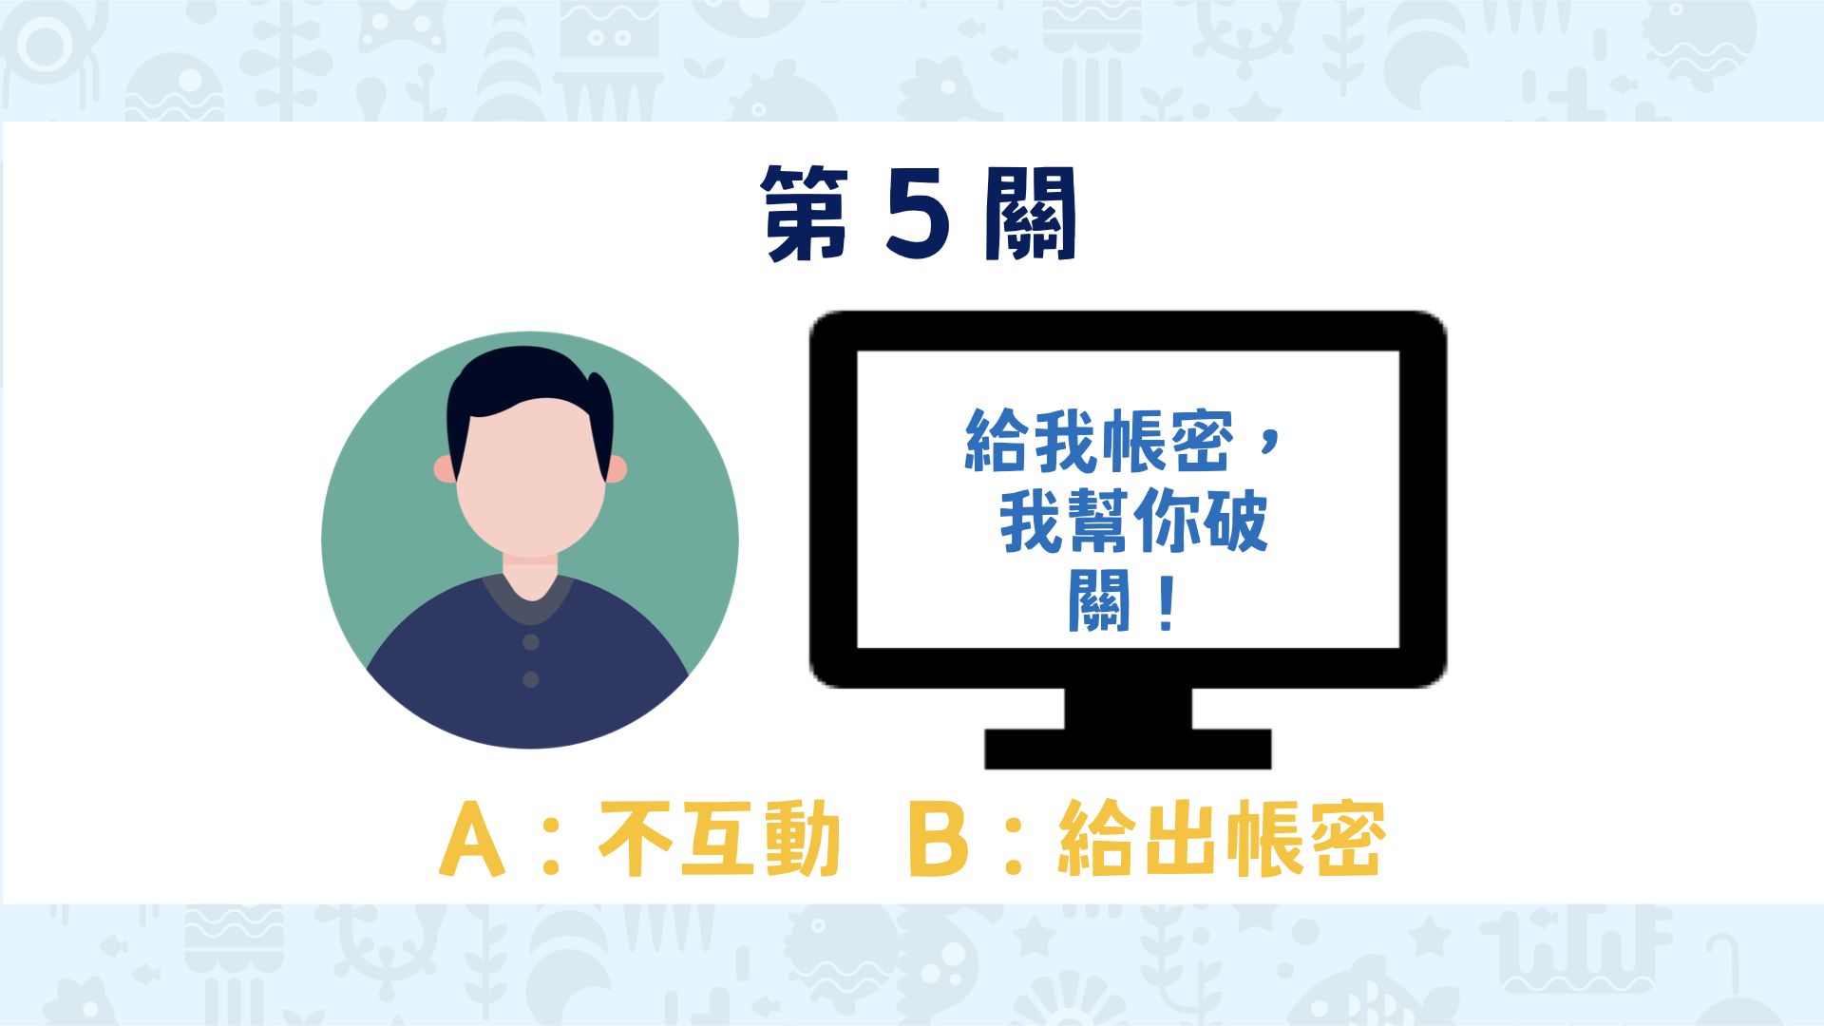
Notes:
題目：你正在玩一款很熱門的線上遊戲，突然有一位等級很高的玩家傳訊息給你。他說可以帶你破關、送你稀有裝備，還說：「這個關卡用一般方法根本打不過，我有特別版本，給我帳號和密碼，我幫你開權限比較快。」他的角色看起來正常，裝備也很厲害，還傳來打王的截圖，看起來很可靠。
A→不互動
B→太好了，有人幫助我，給出帳密！

Slide 42
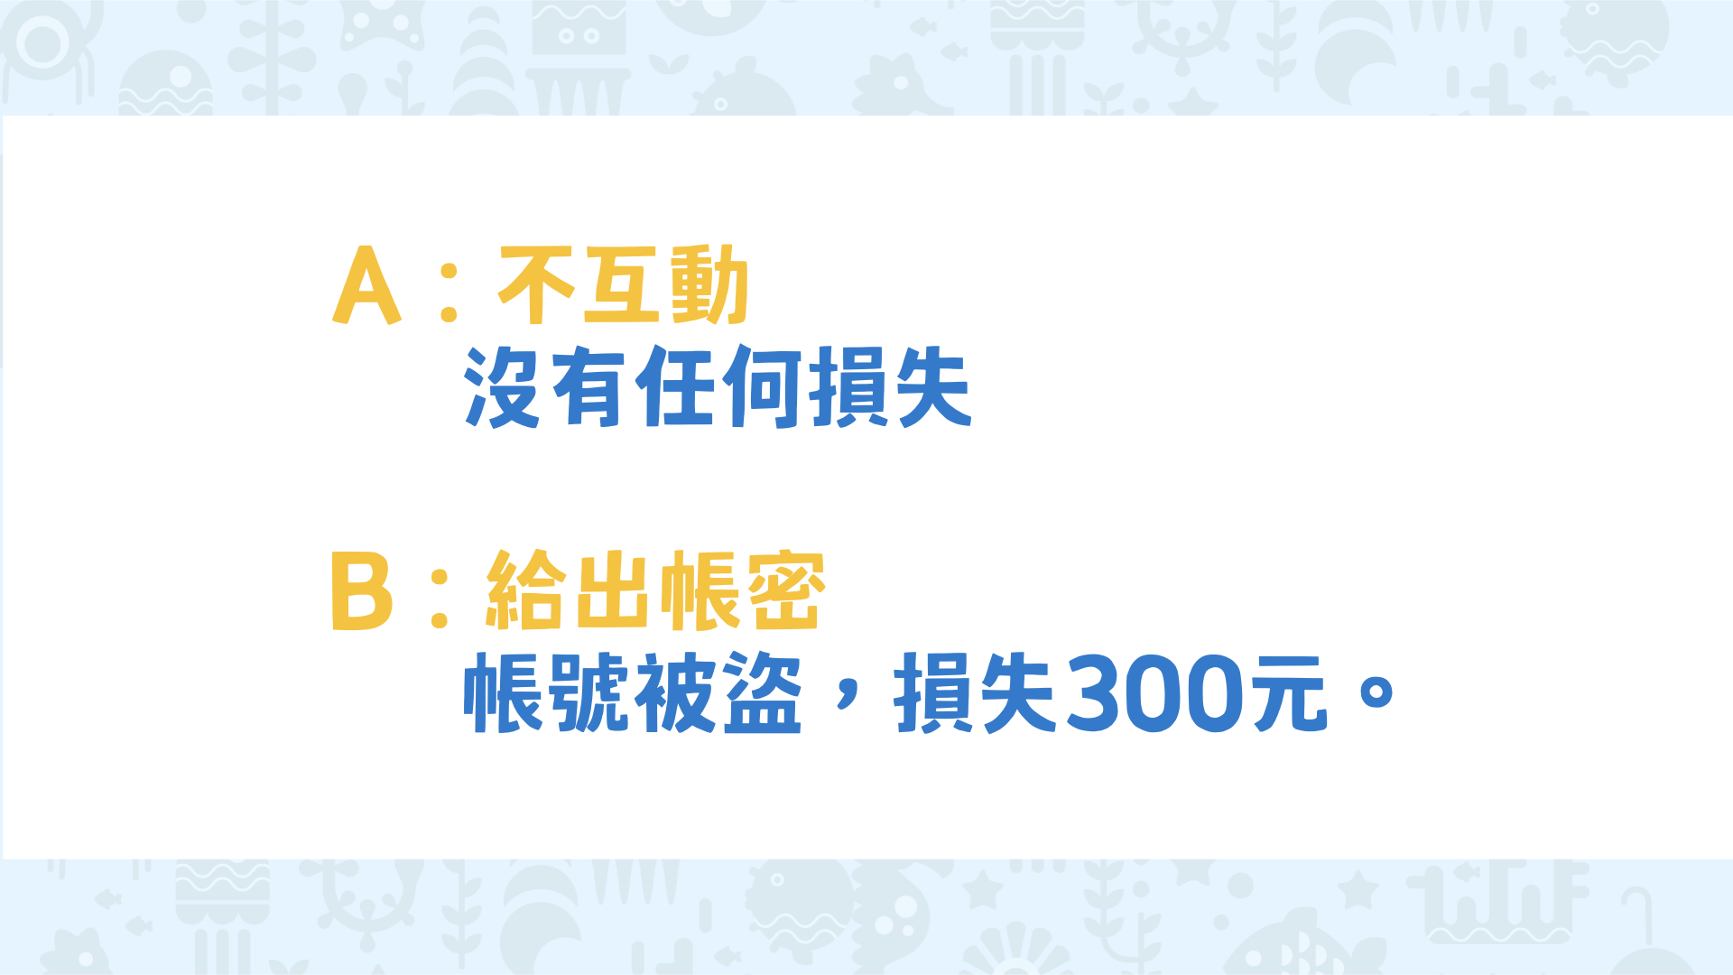
Notes:
結果：
A→沒有獲利或損失
B→隔天登入遊戲時發現帳號登不進去了，角色被刪除、裝備被賣光，還被扣了遊戲點數，損失300元。

Slide 43
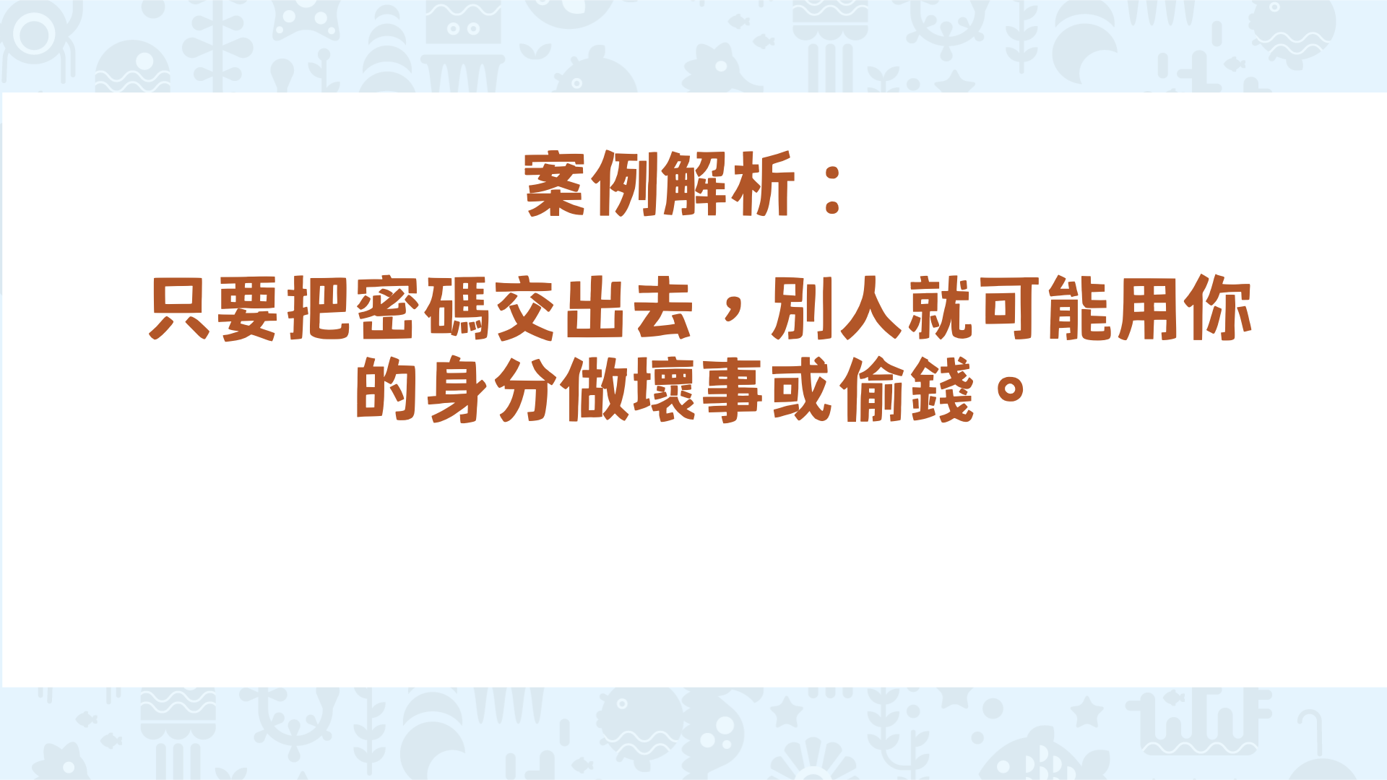
Notes:
教師解析：任何的帳號和密碼，都不能給陌生人。只要把密碼交出去，別人就可能用你的身分做壞事或偷錢。

Slide 44
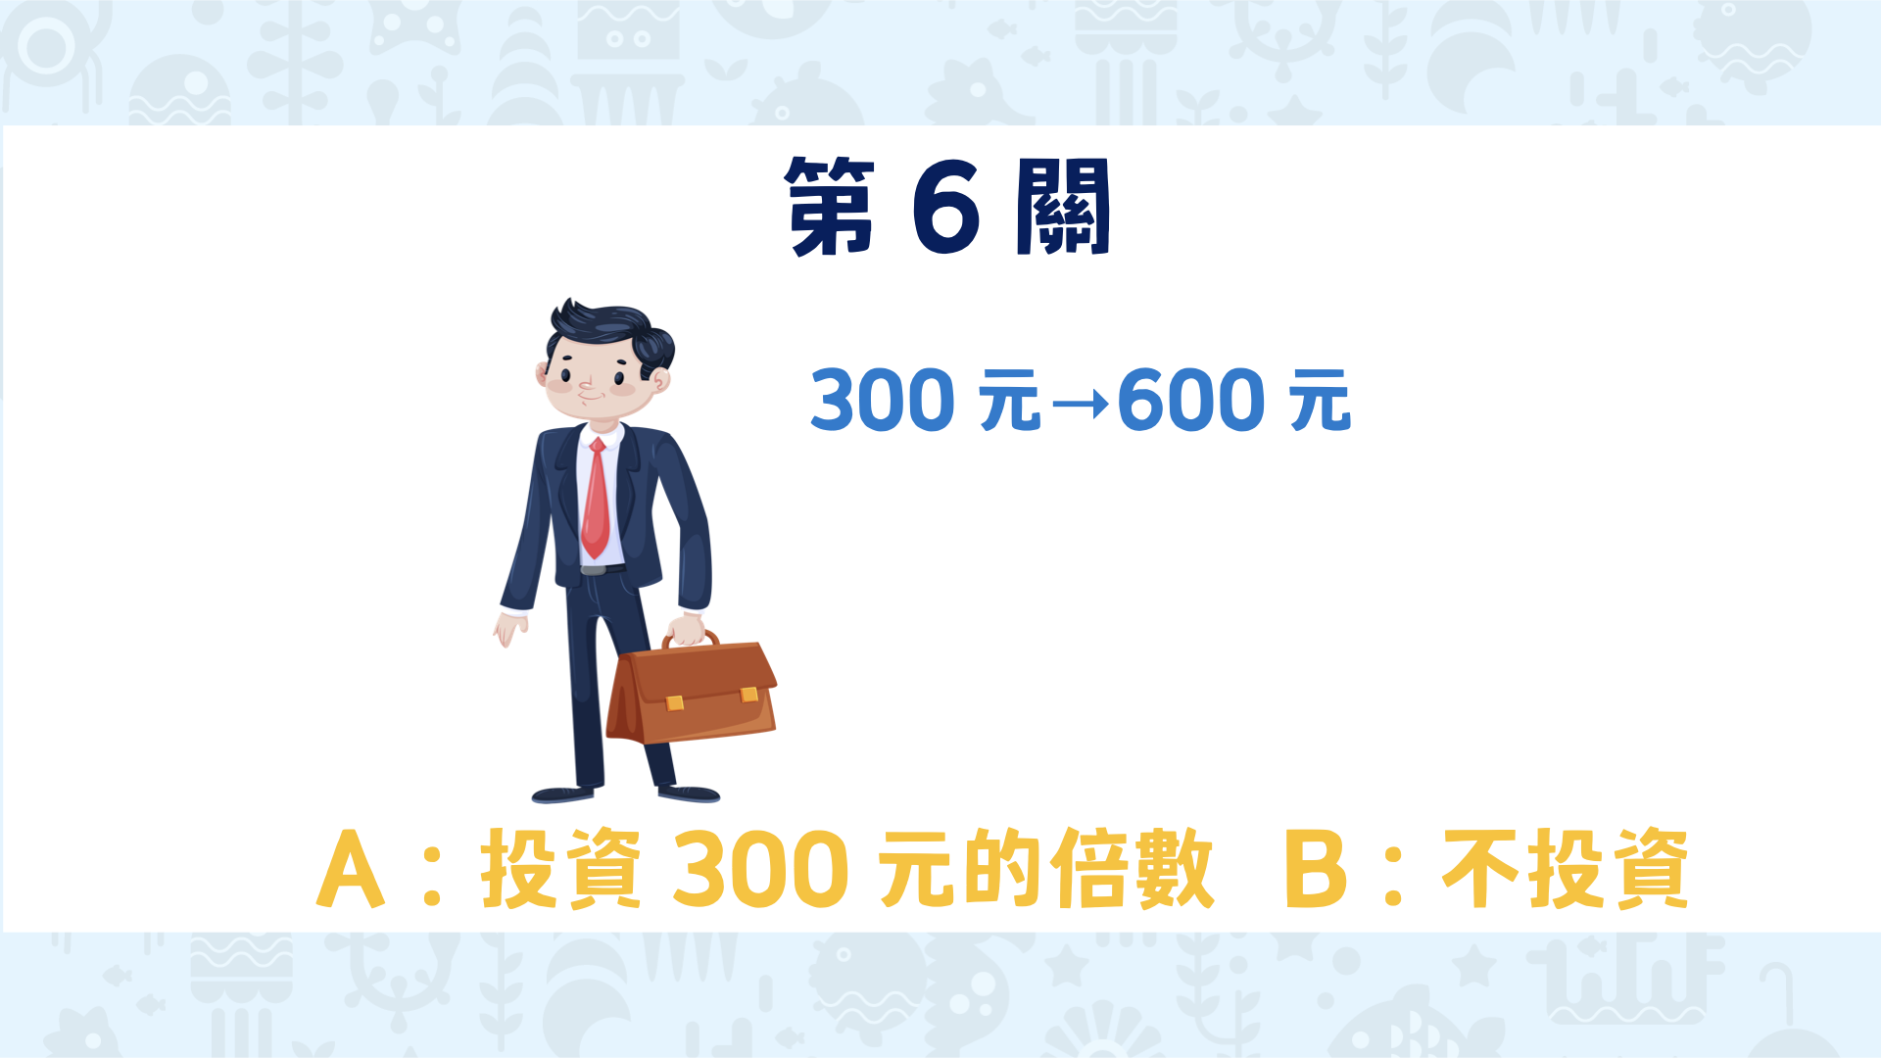
Notes:
題目: 在櫃寶鎮的廣場上，來了一位穿著西裝、說話很客氣的男子。他介紹自己來自「櫃寶未來財團」，說他是要為鎮上的太陽能計畫做宣傳。他告訴大家，財團之前推出了「第一階段的太陽能投資方案」，今天特地到廣場來發放第一階段的投資報酬，感謝鎮上居民的支持。鎮上的人們看到很多參與者都有收到第一階段的報酬，都覺得這是一個很棒的投資。
接著，男子宣布：「我們的太陽能計畫即將進入第二階段的投資:只要投入 300 元，一週後就能領回 600 元。如果覺得有興趣，趕快把握這個投資機會。」你要加入第二階段嗎？A→投資300元的倍數
B→不投資

Slide 45
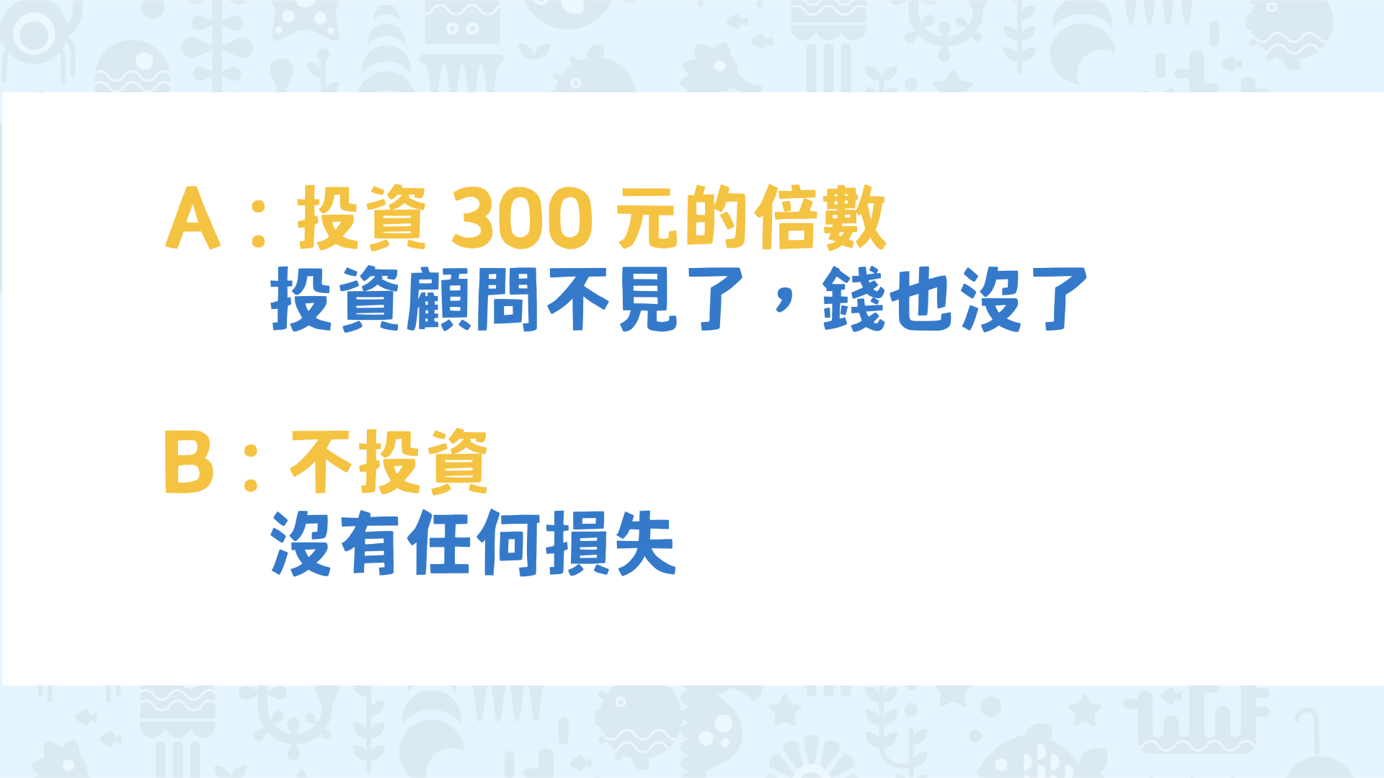
Notes:
結果：
A→等了一週，投資顧問不見了。電話打不通，資料上的辦公地址是空的，原來之前拿到的錢，是為了騙更多人加入。你的 300 元完全不見了，找不到任何人可以負責。
B→你保留了 300 元，沒有任何損失。

Slide 46
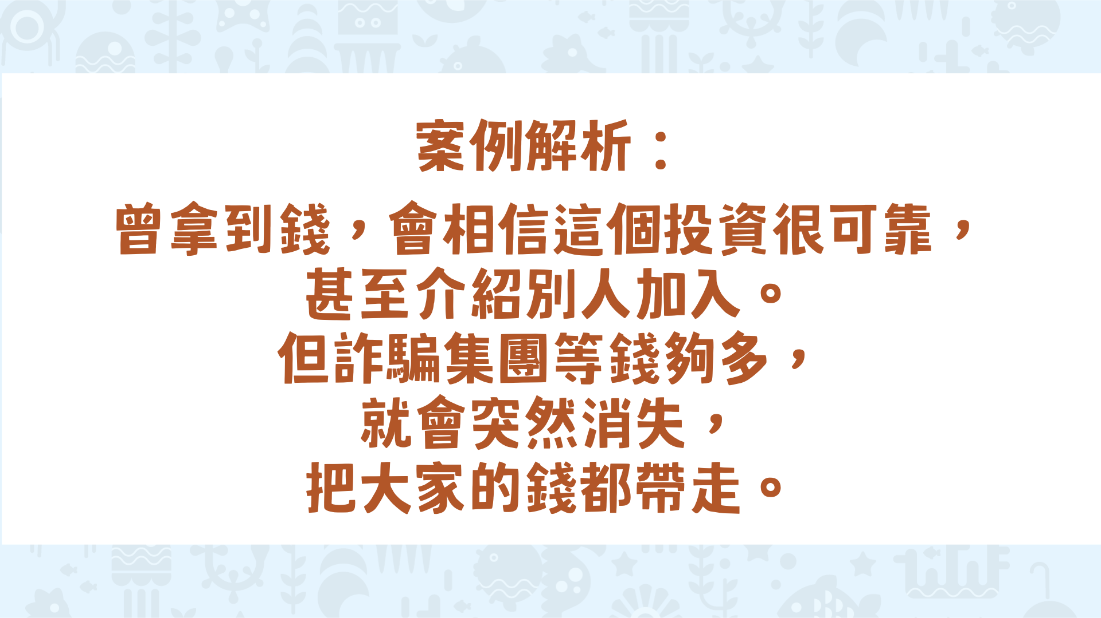
Notes:
教師解析：這是一種常見的詐騙方法，它不是靠真正做生意賺錢，而是用「後面加入的人付的錢」，去發給「前面加入的人」。因為前面的人真的拿到錢，就以為這個投資很可靠，會放下戒心，甚至介紹更多人加入。等到收進來的錢夠多，詐騙的人就會突然消失，把大家的錢都帶走。

Slide 47
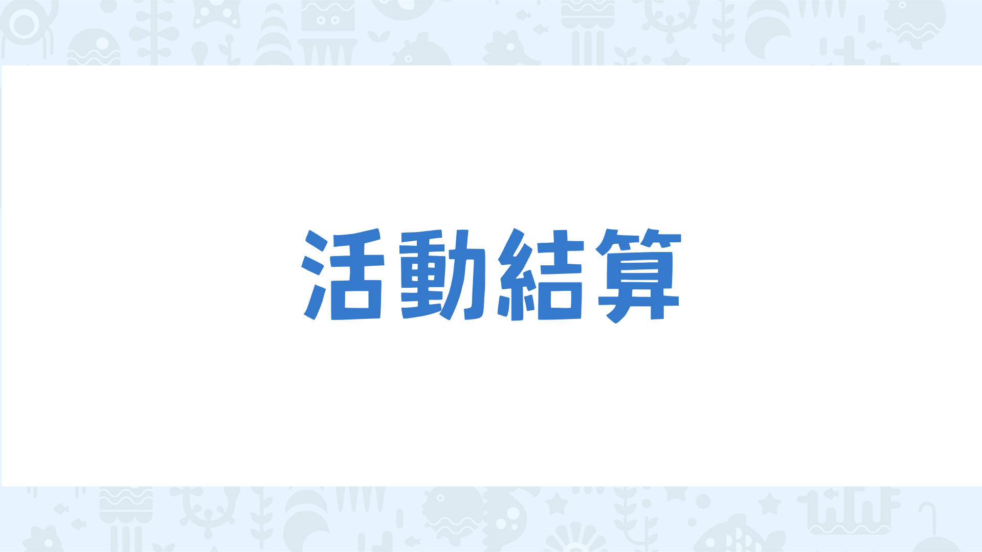

Slide 48
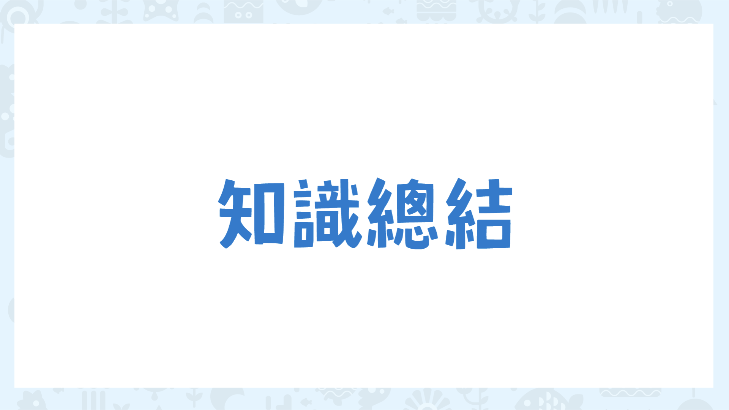

Slide 49
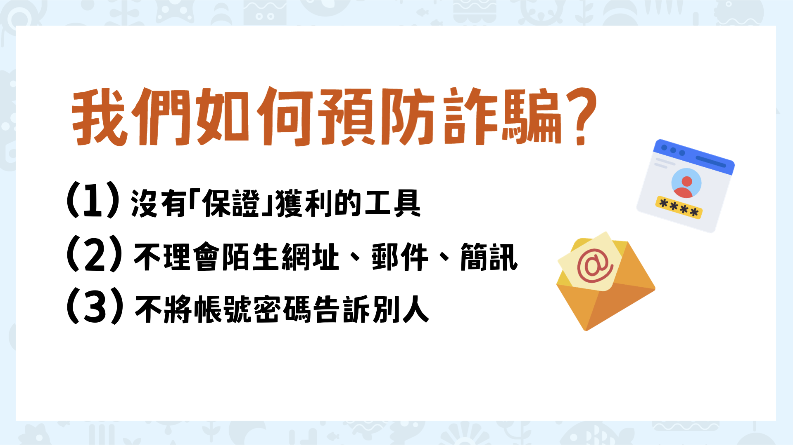
Notes:
我們如何預防詐騙？
1. 沒有「保證」獲利的工具：詐騙常用「輕鬆賺錢」當誘餌。要記得，世上沒有保證賺錢的投資，也沒有「穩賺不賠」的機會。有些人一開始真的領到小利潤，但這只是陷阱。當你投入更多錢後，詐騙集團就會消失不見。投資前應請教大人或專業人士，謹慎思考。
2. 不理會陌生網址、郵件或簡訊：手機或信箱收到「帳單未繳」「限時優惠」「點數快過期」等訊息時，先別點連結。這些連結常是假網站，用來偷你的帳號或錢。想確認時，應該自己上官方網站或撥打客服電話查詢，不要回傳資料。
3. 不將帳號密碼告訴別人：帳號密碼就像鑰匙，不能隨便交給別人。就算是朋友，也不要共用帳號。定期更換密碼、避免使用生日或姓名等容易猜到的組合，可以減少被盜的風險。

Slide 50
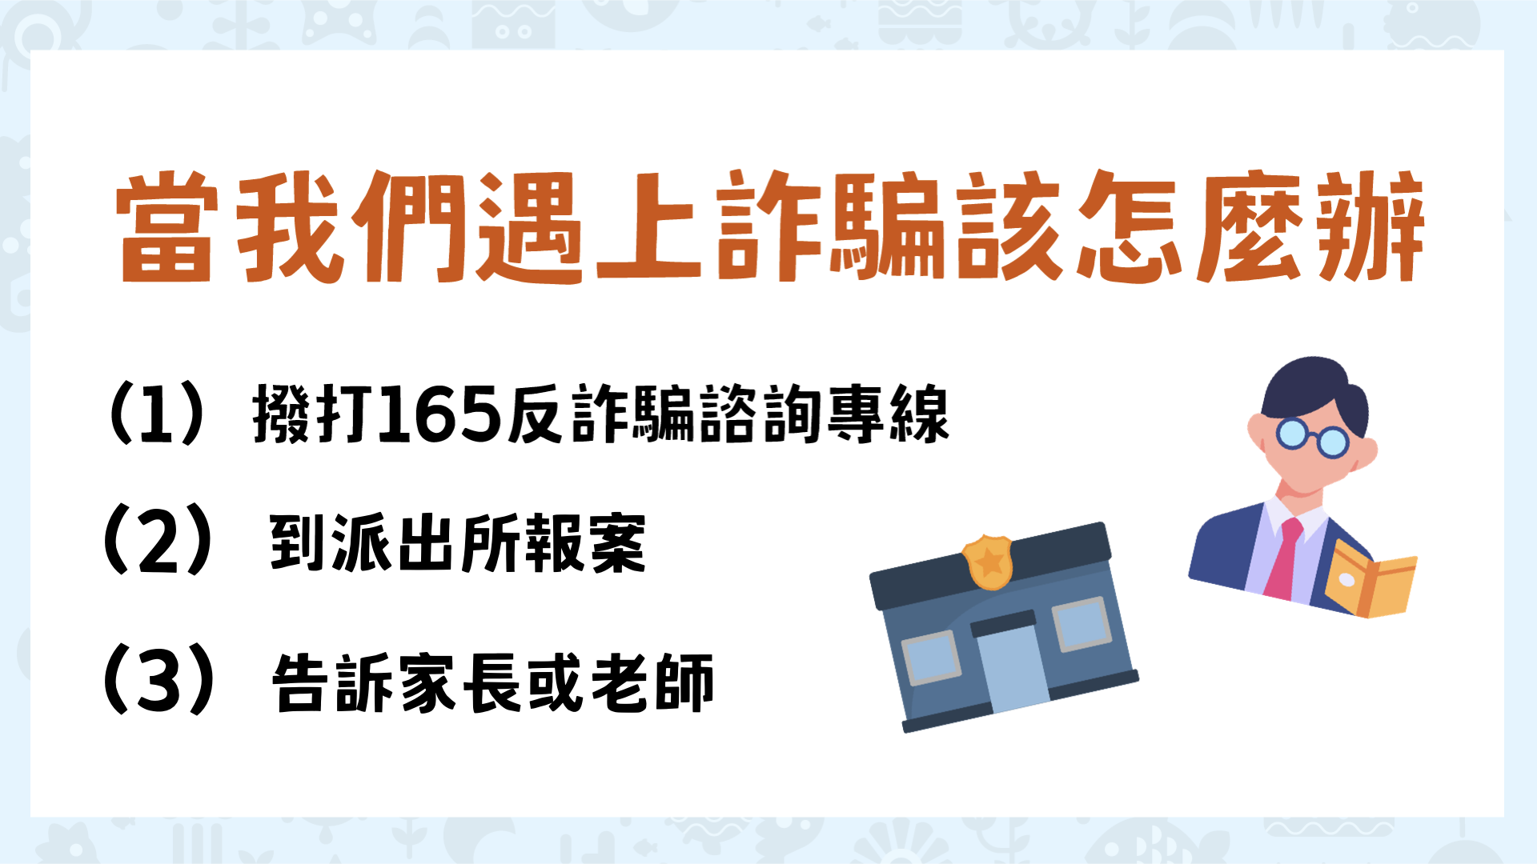
Notes:
當我們遇上詐騙該怎麼辦?
1. 撥打165反詐騙專線：如果懷疑遇到詐騙，可以撥打「165」反詐騙專線。這是警政署提供的免費服務，專員會幫妳判斷情況是否可疑，並指導正確的做法，是最安全也最快查證的方式。
2. 到派出所報案：若真的被騙了，千萬不要慌，也不要刪掉對話、轉帳紀錄或任何證據。把這些資料帶去派出所報案，警方會協助追查詐騙者，並幫忙防止更多人被害。保留證據與報案是保護自己的重要步驟，請勇敢採取行動。
3. 告訴家長或老師：遇到詐騙後，心裡可能會害怕、難過或生氣。這時不要獨自承受，要馬上告訴家長或老師。他們能陪你面對問題，幫你一起解決

Slide 51
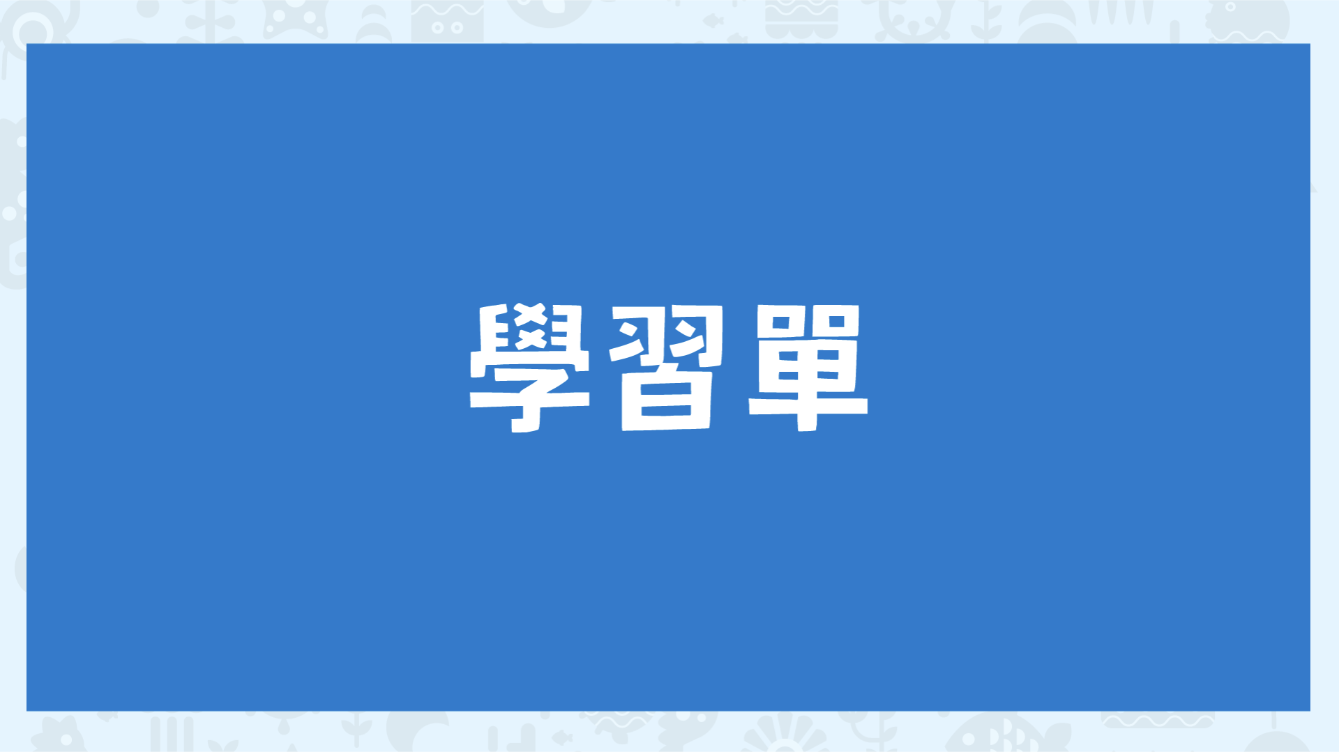

Slide 52
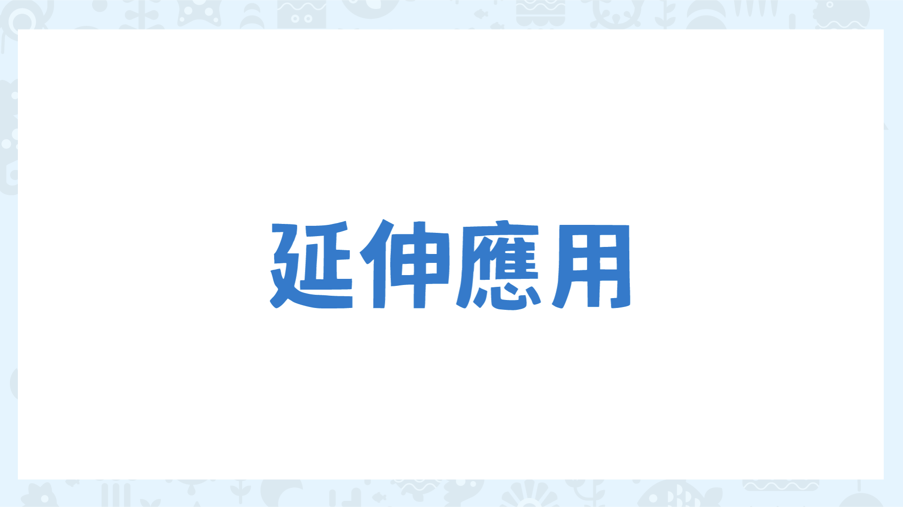

Slide 53
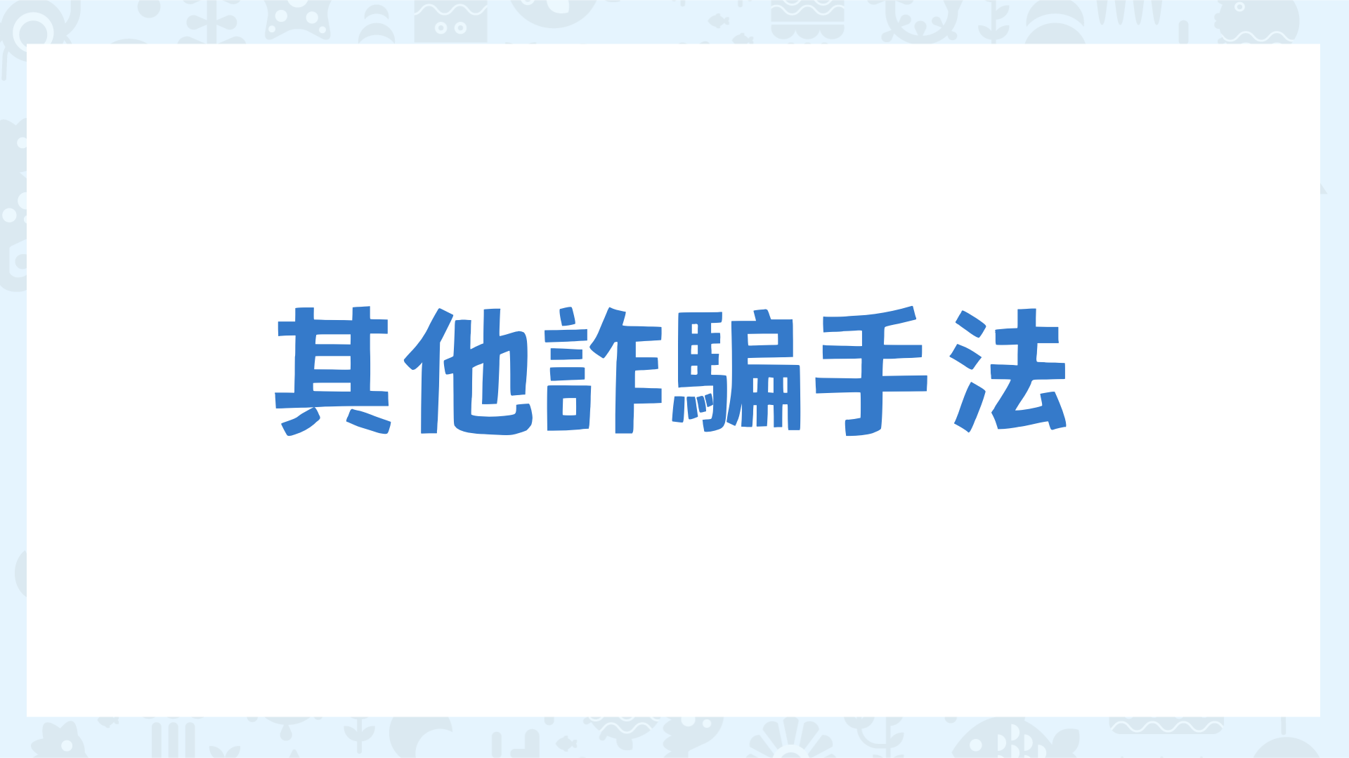
Notes:
除了假冒身分、網路交友、遊戲點數和投資詐騙，還有一些新的詐騙方式：

Slide 54
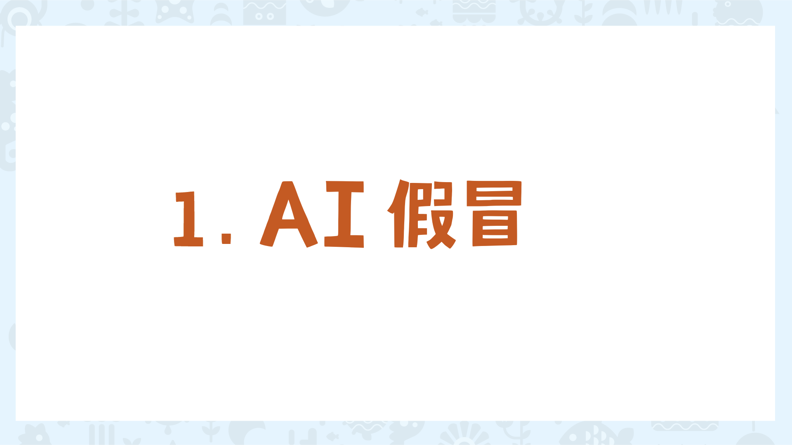
Notes:
AI 假冒
介紹：現在有些電腦程式能做出看起來像真的人的影片或聲音，騙子會用假影片或假聲音冒充家人、老師或名人，讓你以為那個人在跟你說話。話術可能會出現要你「趕快轉帳」或宣稱「直播中有超便宜特價」，畫面或聲音看起來像熟人，但其實是假的、不是本人。

Slide 55
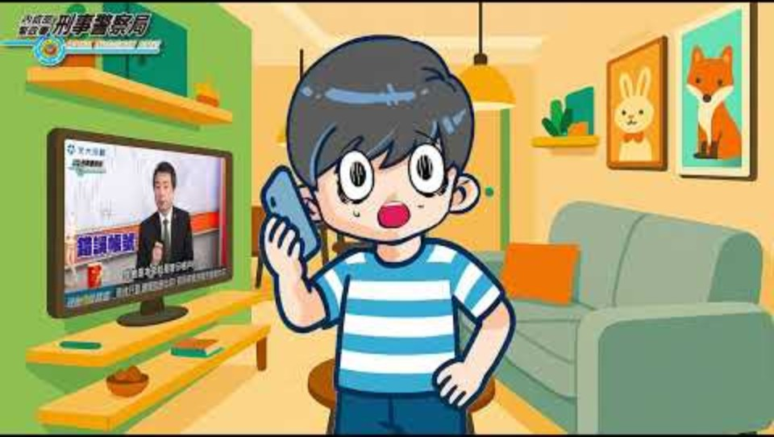
Notes:
內政部防詐影片 https://www.youtube.com/watch?v=YVSOG2xIMlw

Slide 56
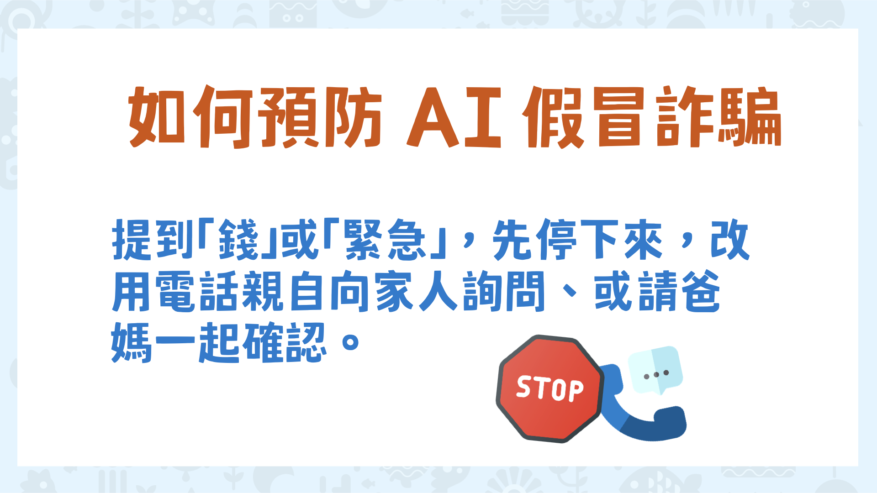
Notes:
如何預防：就算聽起來或看起來很像，也不要急著相信。只要一提到「錢」或「緊急」，先停下來，改用電話親自問家人、或請爸媽一起確認。

Slide 57
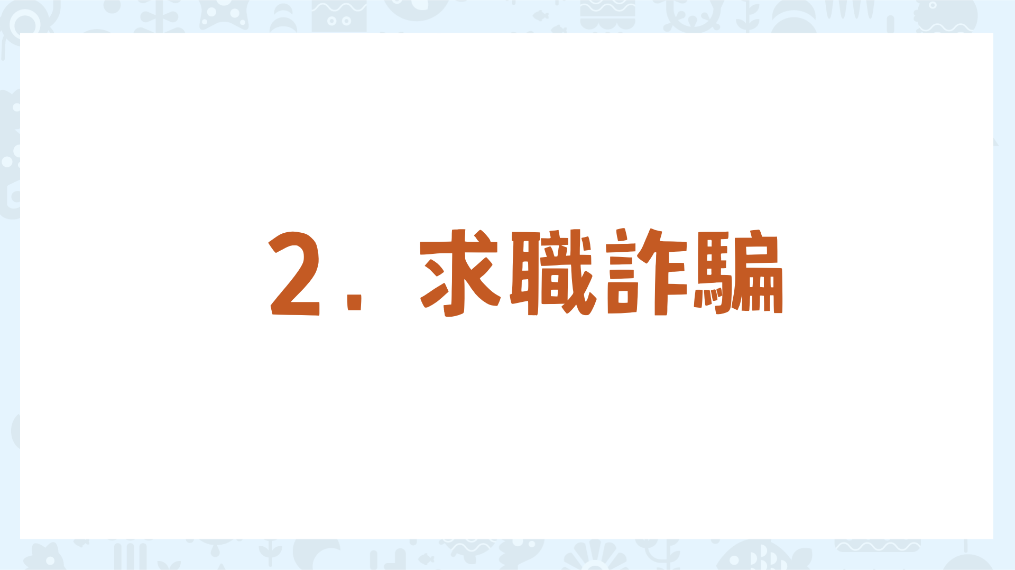
Notes:
求職詐騙
介紹：有些人會承諾可以在家做、薪水很高，吸引想賺錢的人來應徵，但這類工作常會要求你先繳錢、或請你幫忙代收款、轉帳，事實上是利用你當幫手做壞事。
常見手法會說「薪水很多」、「不用經驗，只要先付教材或手續費」，或要你「幫公司收款就有獎金」。

Slide 58

Notes:
內政部防詐影片 https://www.youtube.com/watch?v=k_gyJ54W3sw&t=1s

Slide 59

Notes:
如何預防：國小生根本不需要找工作，也不能去當「收款、代領」的人。只要有人叫你先付錢或幫忙收款，一律拒絕，把訊息給爸爸媽媽看。

Slide 60

Notes:
介紹：有時候假賣家或假客服會用超便宜的商品吸引買家，之後要求先匯款、掃陌生的 QR Code、或把錢轉到私人帳號，結果可能拿不到貨或個資被偷走。有些詐騙會做成「一頁式網站」，看起來很像真正的賣場，但只有一頁、資訊很少、沒有聯絡方式，讓人誤以為是真的商店。也可能冒充客服，傳奇怪的連結要你重新登入或輸入帳號資料。

Slide 61

Notes:
內政部防詐影片 https://www.youtube.com/watch?v=onqKe7-gbiw

Slide 62

Notes:
如何預防：購物要用有名、可信賴的平台或請大人一起幫忙，不要點陌生人傳來的一頁式網站或連結。買東西前先看賣家的評價和聯絡方式，若看不到詳盡資訊就不要下單。遇到要求提供密碼、驗證碼或用私人帳號收款的情況，一律不要回覆，馬上找爸爸媽媽或老師幫忙確認。

Slide 63


Slide 64

Notes:
1.活動說明：
(1)將全班維持之前分的三組
(2)請三組各派一位代表到前面抽籤（三張籤：AI假冒詐騙、求職詐騙、網購詐騙，請勿給他人看到）
(3)教師發給每組一張大紙，請學生發揮創意，可以做成你們劇情的道具，例如：
Ø超便宜商品的網頁
Ø假工作傳單
Ø假客服訊息截圖
Ø假影片播出的畫面
(4)請每組準備一段長約一分鐘的演出，必須有以下兩個元素：
Ø誘因：像是「超便宜」、「超好賺」、「限時」、「只有你有機會」
Ø詐騙手法：像是「叫你先匯款」、「私人帳號」、「不要告訴大人」、「要驗證碼」、「聲音像家人但不給確認」

Slide 65
Notes:
第一組演出完，請學生先討論下一頁的題目
再回來此頁，換第二組演出

Slide 66

Notes:
3.活動討論：每組演出結束，請其他組一起討論
(1)這是哪一種類型的詐騙？
(2)你如何知道這是詐騙？
(3)應該要怎麼處理？

Slide 67

Notes:
1. 複習本堂課內容。

Slide 68

Notes:
2. 老師想教導同學記住金管會提出的「防詐五不」原則
(1) 不接：陌生電話不要隨便接聽，也不要照著對方的指示去操作或轉帳。
(2) 不點：不要點開不明的連結或下載陌生人傳來的檔案，以免被盜帳號或安裝病毒。
(3) 不聽：別相信那些說「保證賺錢」或「內線消息」的投資建議。
(4) 不怕：遇到威脅、恐嚇或催促匯款時，要冷靜下來，先想清楚再行動。
(5) 不給：不要把個人資料、帳號密碼或驗證碼告訴別人。
3. 記住「不接、不點、不聽、不怕、不給」，我們就能更聰明、更安全地守住自己的錢。

Slide 69


